Slide 1
《数字电子技术基础》（第六版）教学课件 清华大学 电子学教学组
联系地址：清华大学 自动化系
邮政编码：100084
电子信箱：wang_hong@tsinghua.edu.cn

Slide 2
第六章 时序逻辑电路

Slide 3
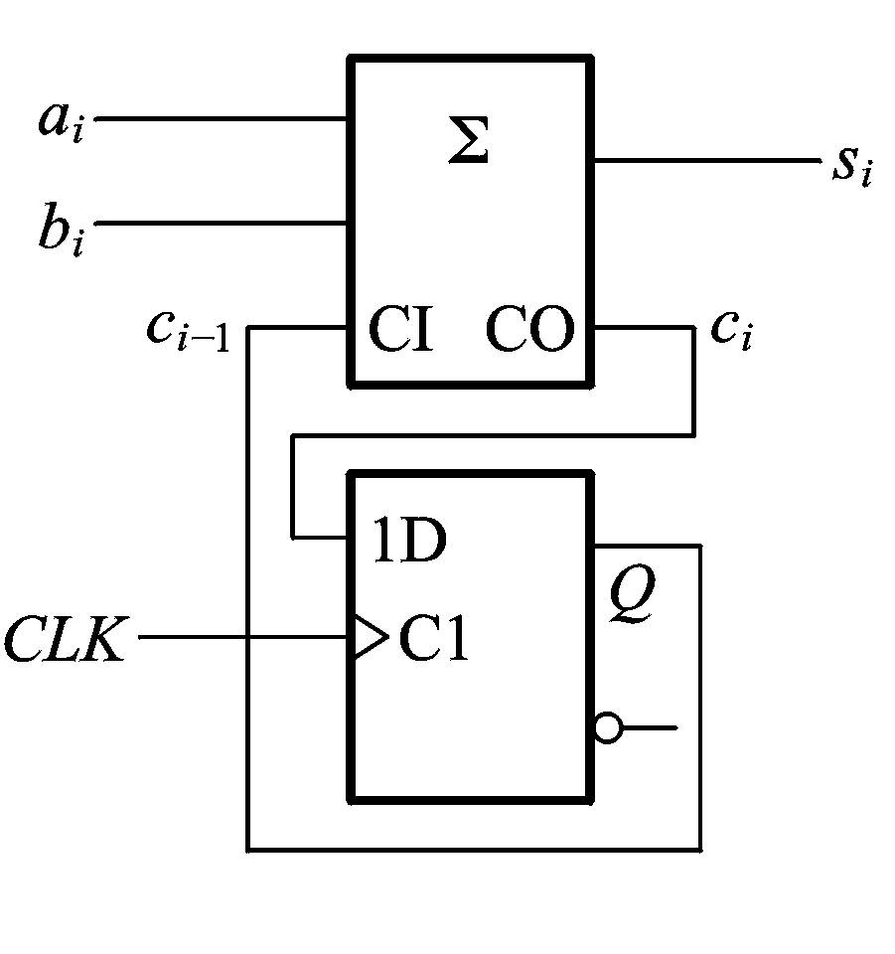
6.1 概述
一、时序逻辑电路的特点
功能上：任一时刻的输出不仅取决于该时刻的输入，还与电路原来的状态有关。
例：串行加法器，两个多位数从低位到高位逐位相加
2. 电路结构上
①包含存储电路和组合电路
②存储器状态和输入变量共同决定输出

Slide 4
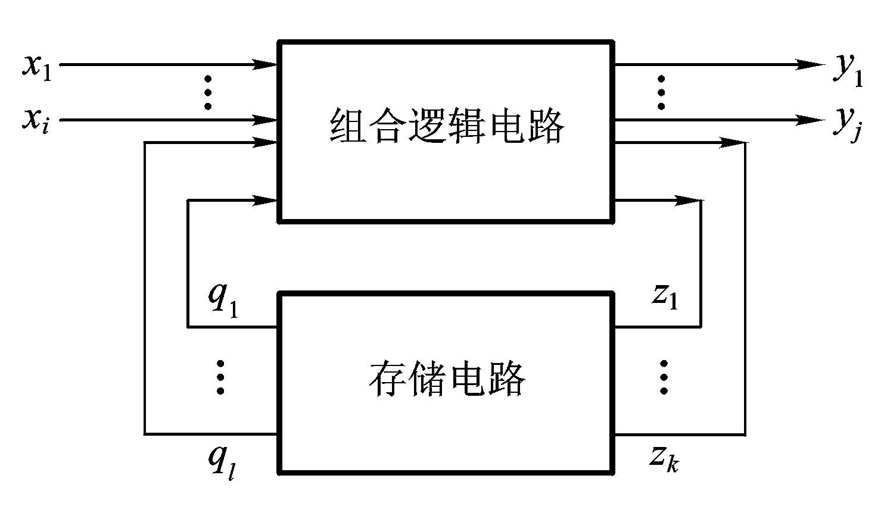
二、时序电路的一般结构形式与功能描述方法

Slide 5
可以用三个方程组来描述：

Slide 6
三、时序电路的分类
1. 同步时序电路与异步时序电路
同步：存储电路中所有触发器的时钟使用统一的clk,状态变化发生在同一时刻
异步：没有统一的clk,触发器状态的变化有先有后
2. Mealy型和Moore型
Mealy型：
Moore型：

Slide 7
6.2 时序电路的分析方法
6.2.1 同步时序电路的分析方法
分析：找出给定时序电路的逻辑功能
即找出在输入和CLK作用下，电路的次态和输出。
一般步骤：
①从给定电路写出存储电路中每个触发器的驱动方程
（输入的逻辑式），得到整个电路的驱动方程。
②将驱动方程代入触发器的特性方程，得到状态方程。
③从给定电路写出输出方程。

Slide 8
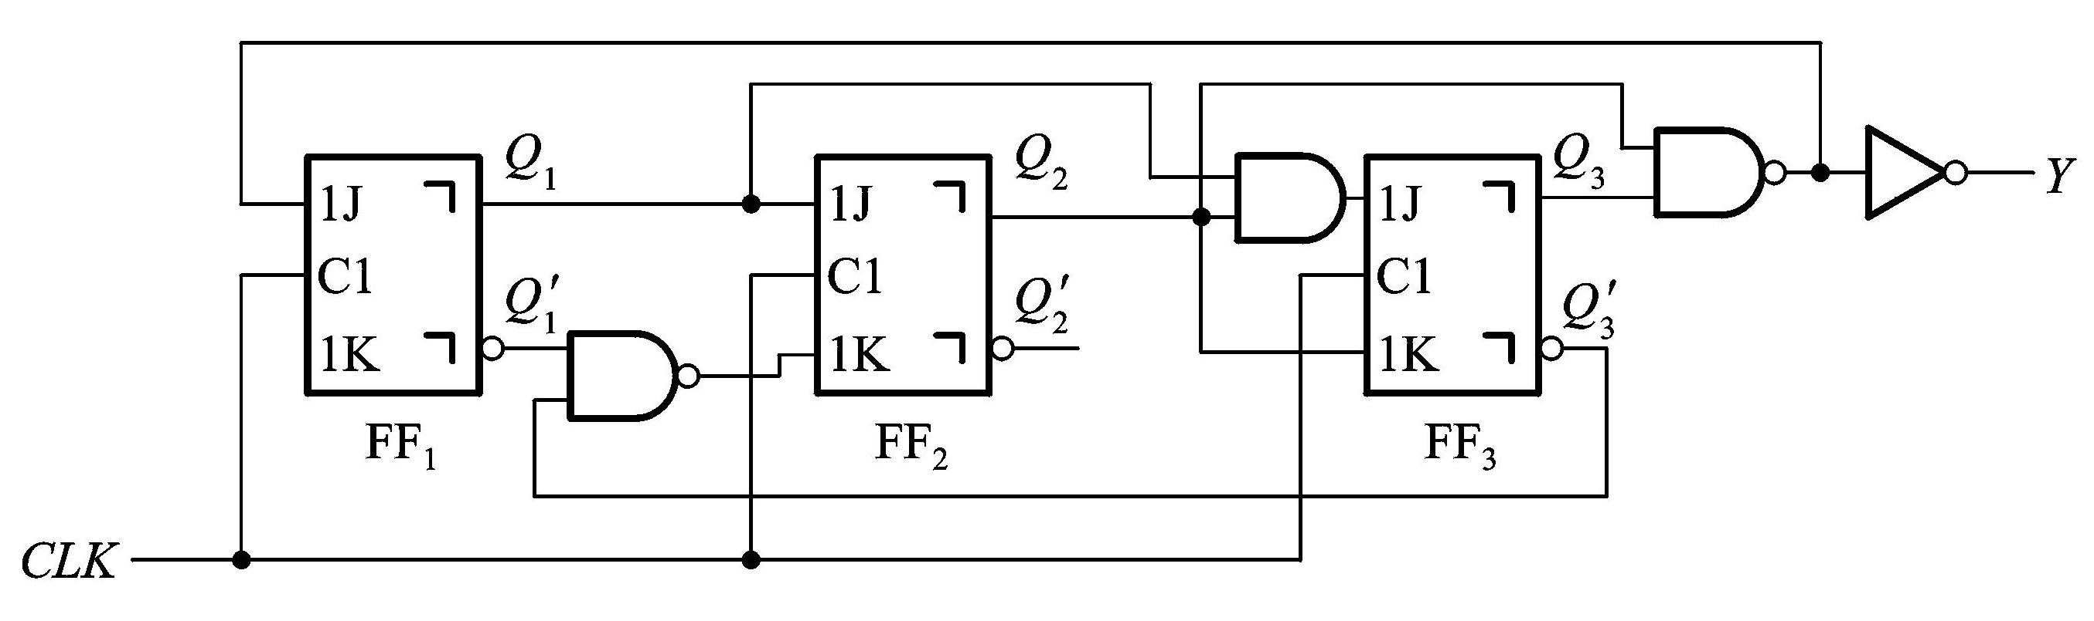
例：
TTL电路

Slide 9
6.2.2 时序电路的状态转换表、状态转换图、状态机流程图和时序图
一、状态转换表
0 | 0 | 0 | 0 | 0 | 1 | 0
0 | 0 | 1 | 0 | 1 | 0 | 0
0 | 1 | 0 | 0 | 1 | 1 | 0
0 | 1 | 1 | 1 | 0 | 0 | 0
1 | 0 | 0 | 1 | 0 | 1 | 0
1 | 0 | 1 | 1 | 1 | 0 | 0
1 | 1 | 0 | 0 | 0 | 0 | 1
1 | 1 | 1 | 0 | 0 | 0 | 1
0 | 0 | 0 | 0 | 0
1 | 0 | 0 | 1 | 0
2 | 0 | 1 | 0 | 0
3 | 0 | 1 | 1 | 0
4 | 1 | 0 | 0 | 0
5 | 1 | 0 | 1 | 0
6 | 1 | 1 | 0 | 1
7 | 0 | 0 | 0 | 0
0 | 1 | 1 | 1 | 1
1 | 0 | 0 | 0 | 0

Slide 10
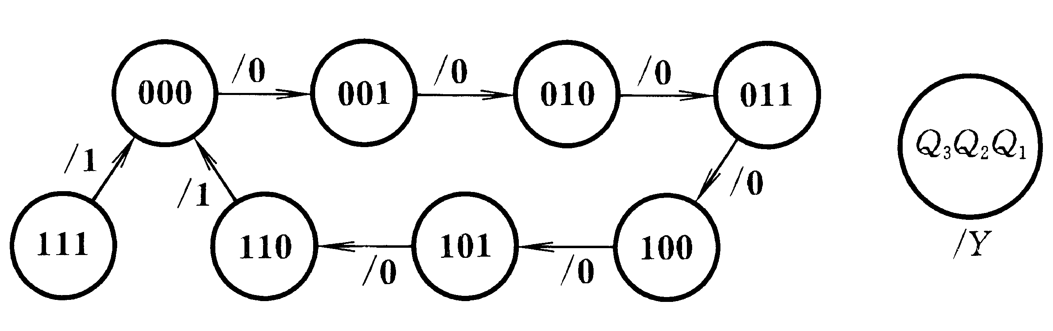
二、状态转换图

Slide 11
三、状态机流程图（State Machine Chart）

Slide 12
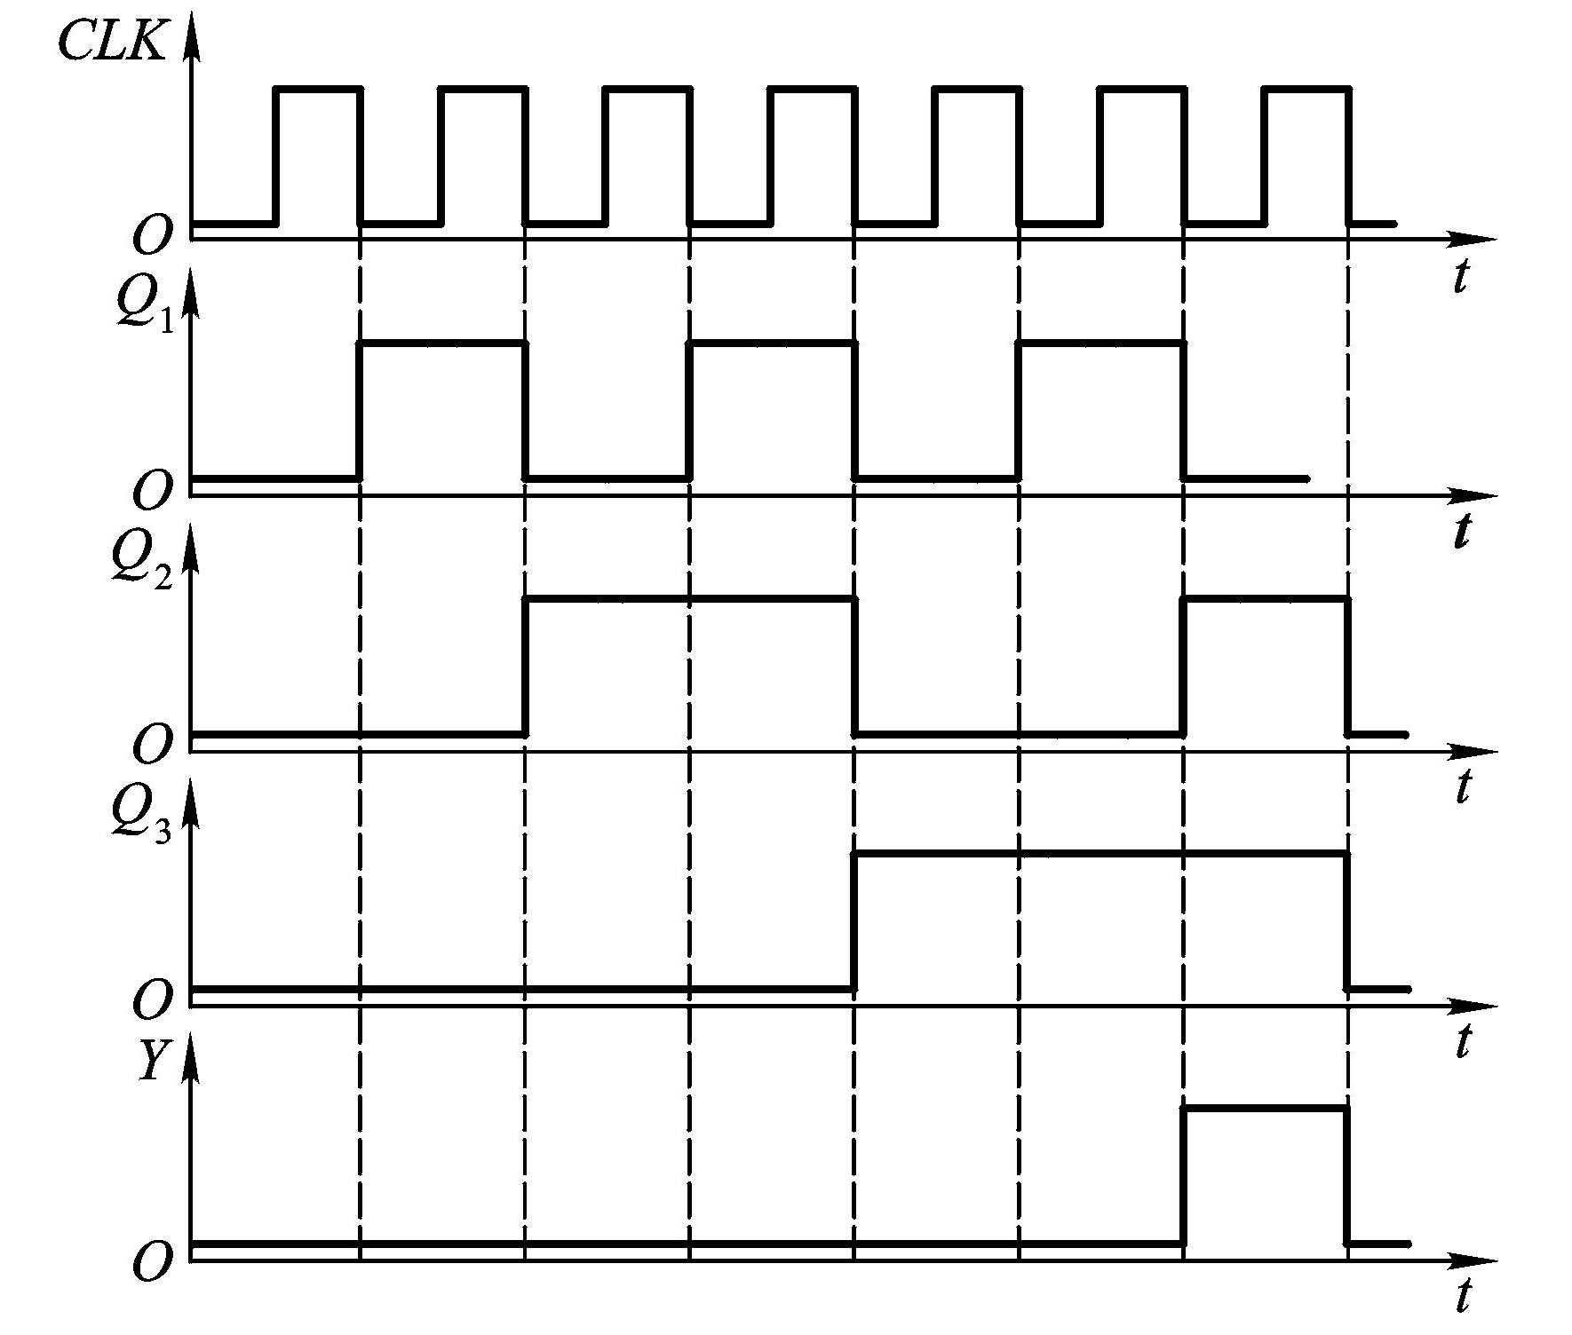
四、时序图

Slide 13
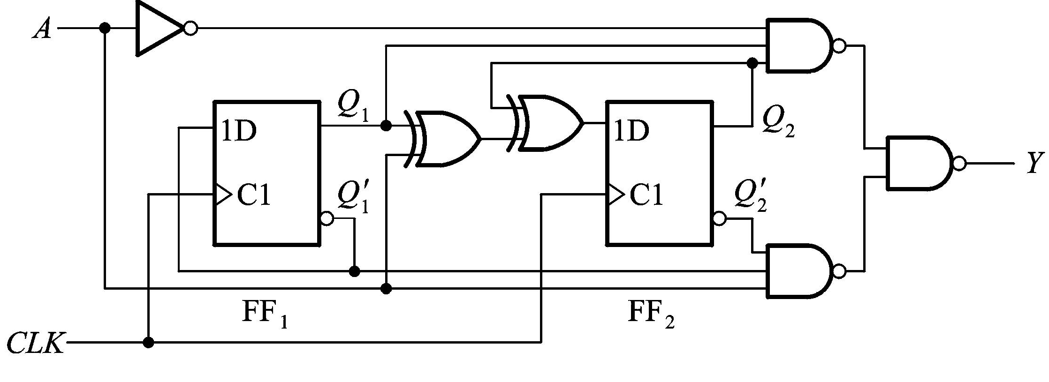
例：

Slide 14
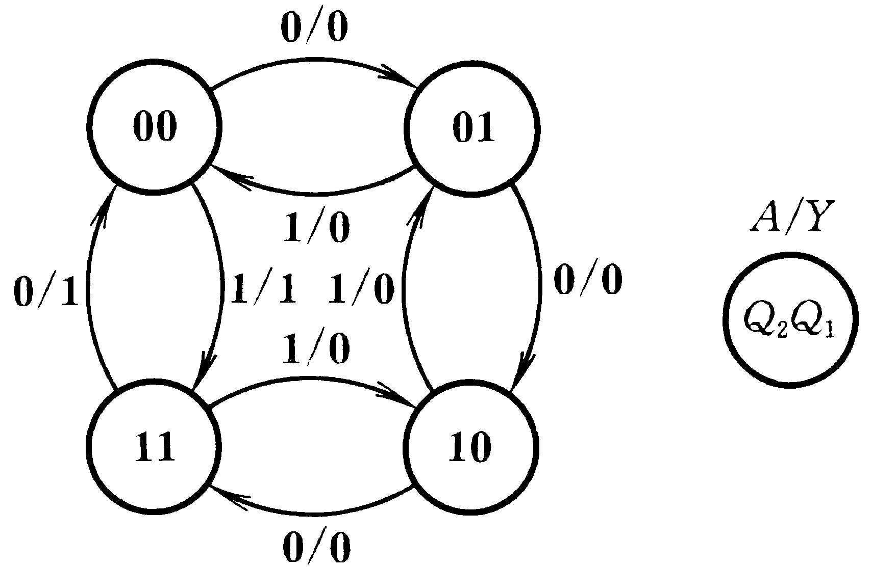
（4）列状态转换表：
（5）状态转换图
 | 00 | 01 | 10 | 11
0 | 01/0 | 10/0 | 11/0 | 00/1
1 | 11/1 | 00/0 | 01/0 | 10/0

Slide 15
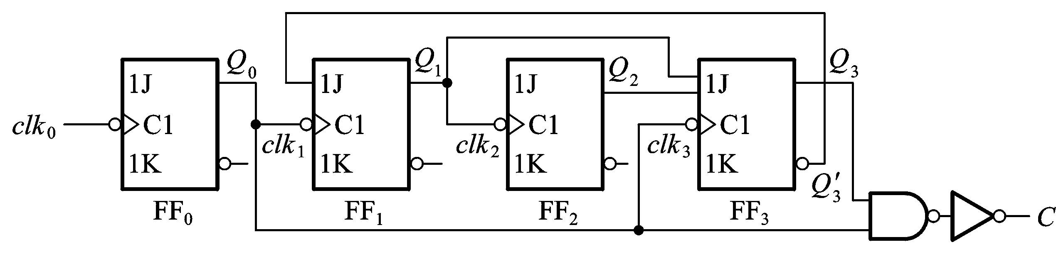
*6.2.3 异步时序逻辑电路的分析方法
各触发器的时钟不同时发生
例：
TTL电路

Slide 16
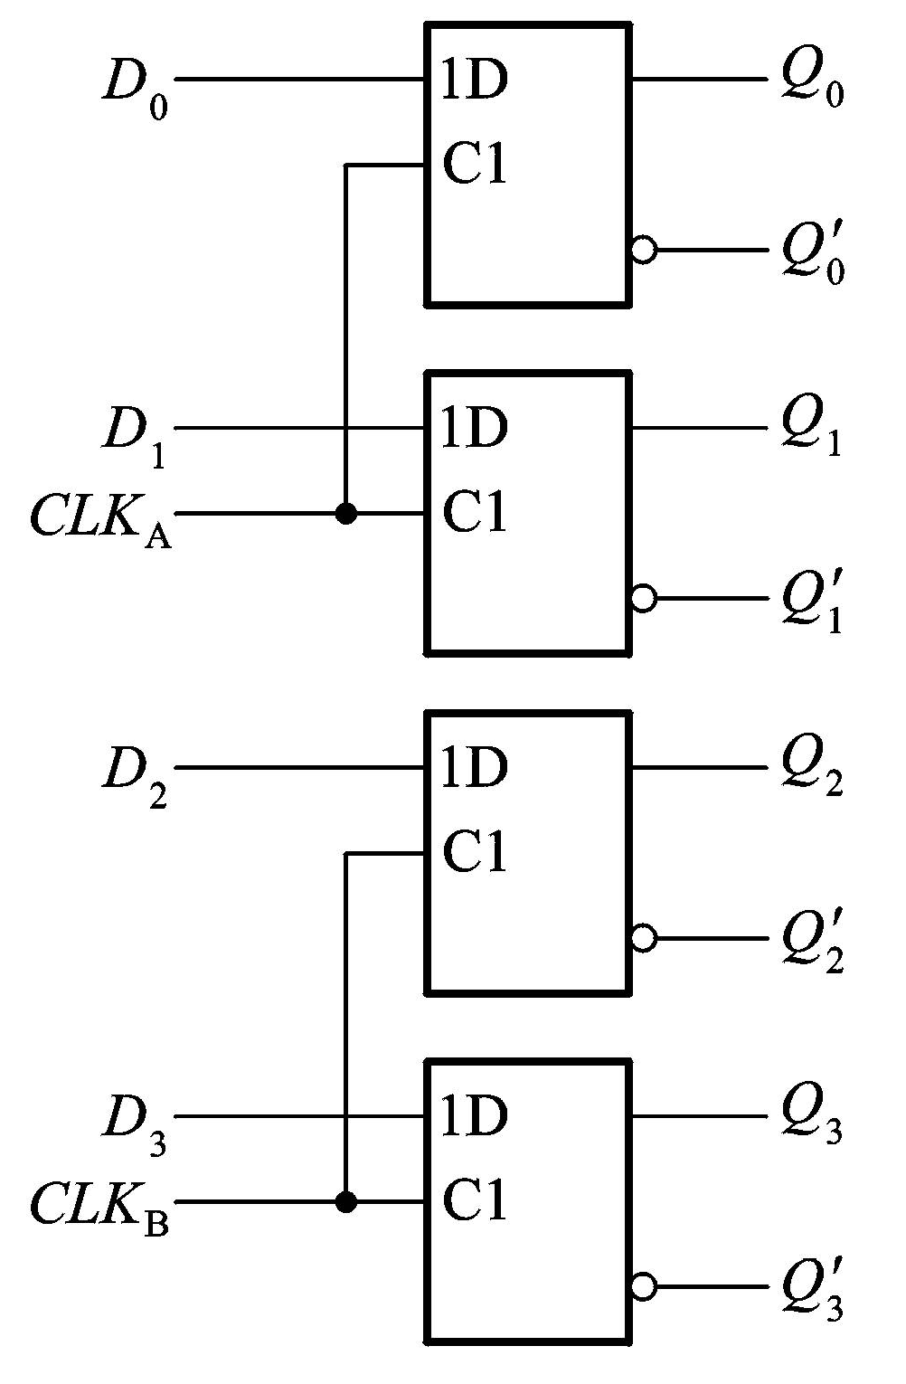
6.3 若干常用的时序逻辑电路
6.3.1 移位寄存器
一、寄存器
①用于寄存一组二值代码，N位寄存器由N个触发器组成，可存放一组N位二值代码。
②只要求其中每个触发器可置1，置0。
例1：

Slide 17
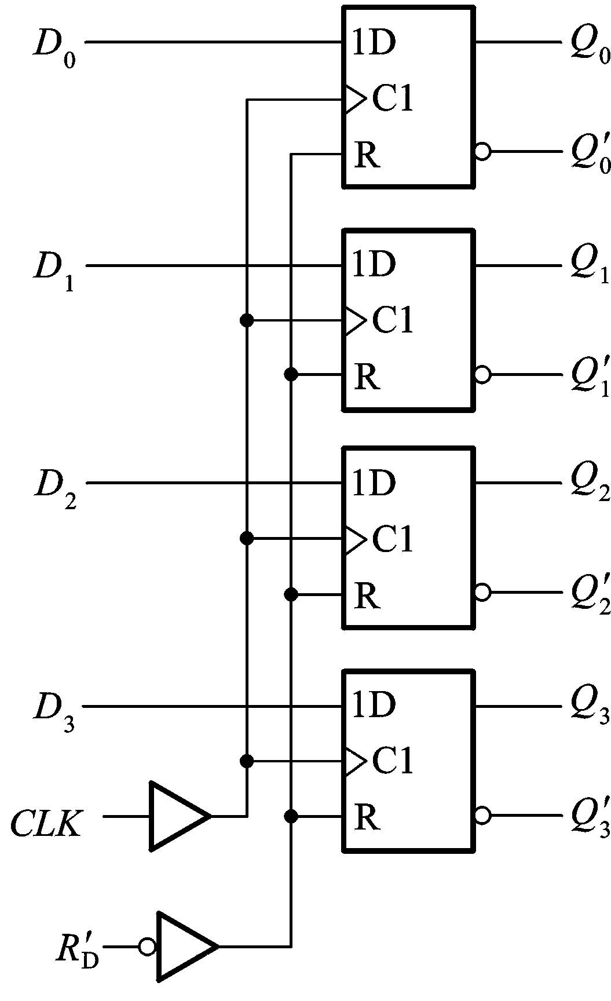
例：用维-阻触发器结构的74HC175

Slide 18
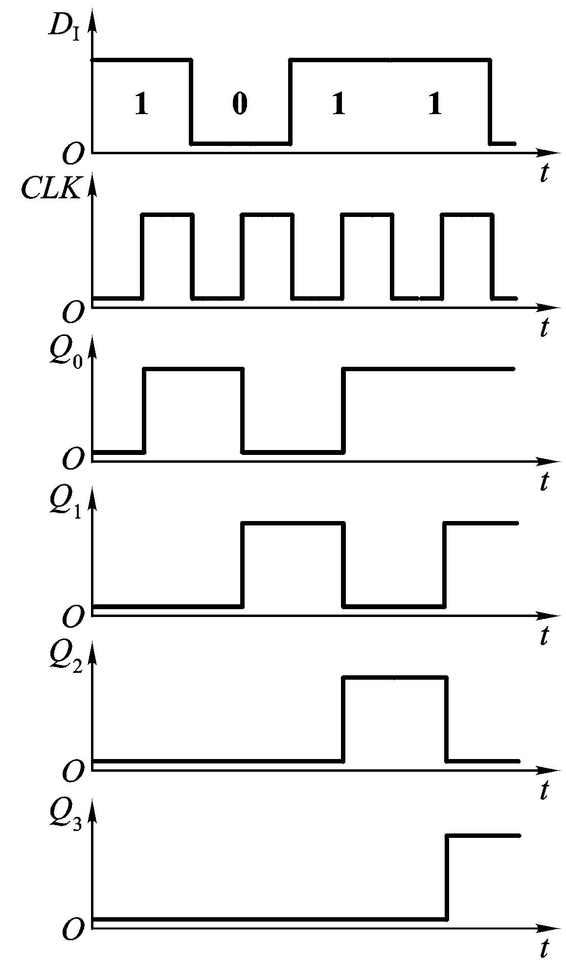
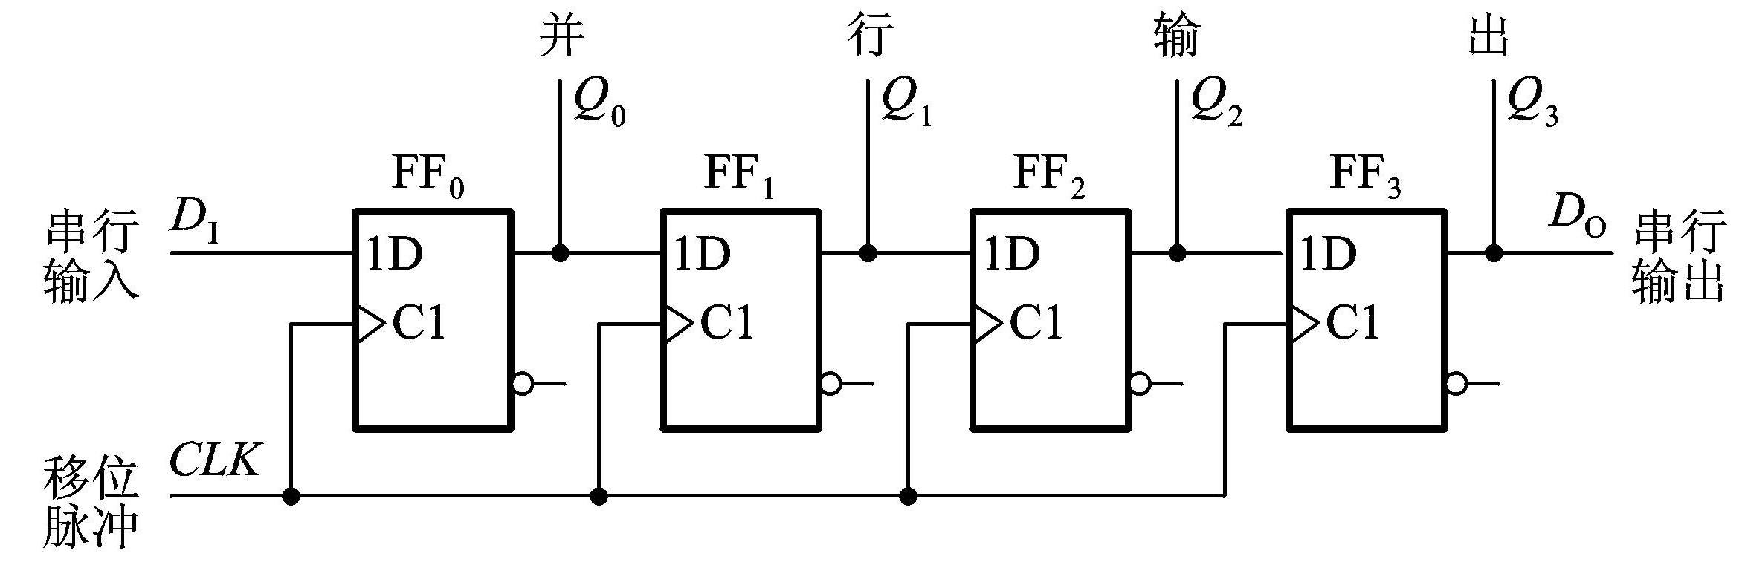
6.3 若干常用的时序逻辑电路
6.3.1 移位寄存器
具有存储 + 移位功能

Slide 20
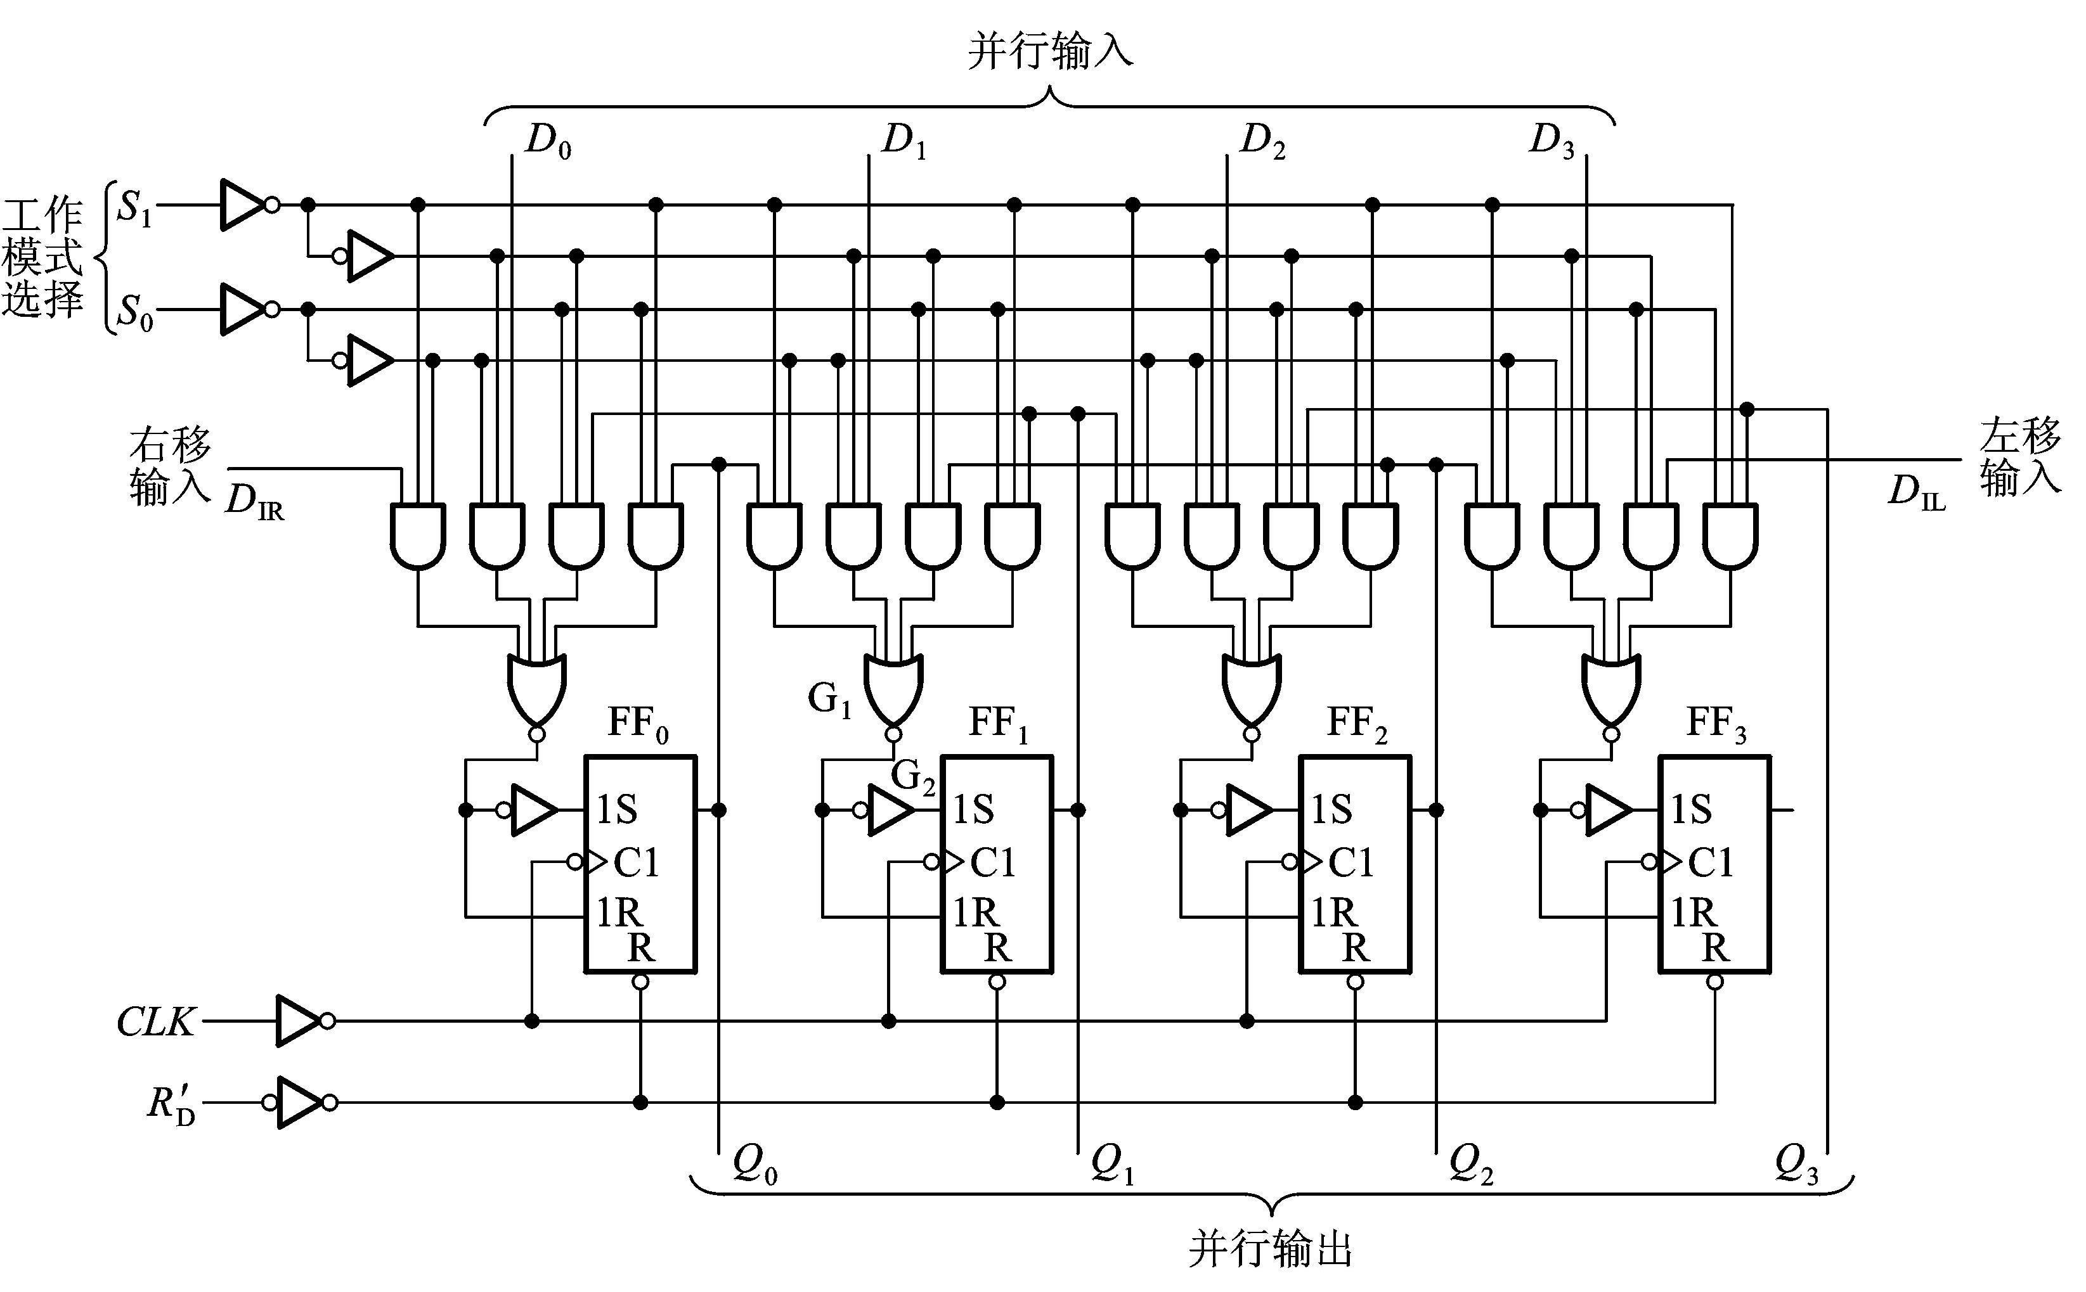
器件实例：74LS 194A，左/右移，并行输入，保持，异步置零等功能

Slide 21
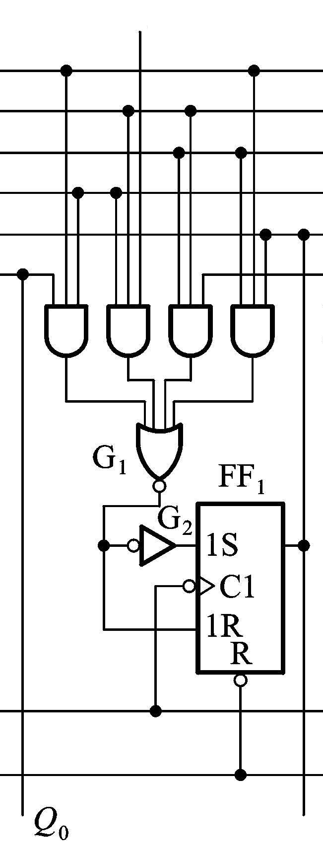
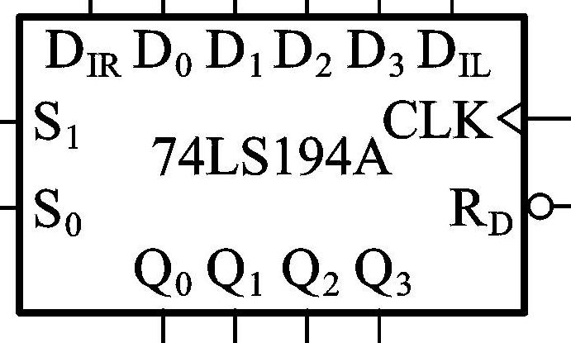
R’_{D} | S₁ | S₀ | 工作状态
0 | X | X | 置零
1 | 0 | 0 | 保持
1 | 0 | 1 | 右移
1 | 1 | 0 | 左移
1 | 1 | 1 | 并行输入

Slide 22
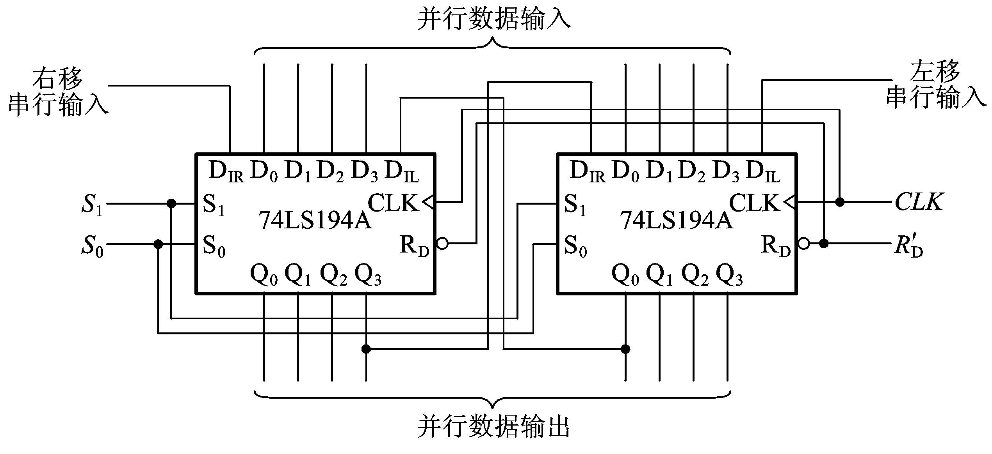
扩展应用（4位 8位）

Slide 23
6.3.2 计数器
用于计数、分频、定时、产生节拍脉冲等
分类：按时钟分，同步、异步
按计数过程中数字增减分，加、减和可逆
按计数器中的数字编码分，二进制、二-十进制和 循环码…
按计数容量分，十进制，六十进制…

Slide 24
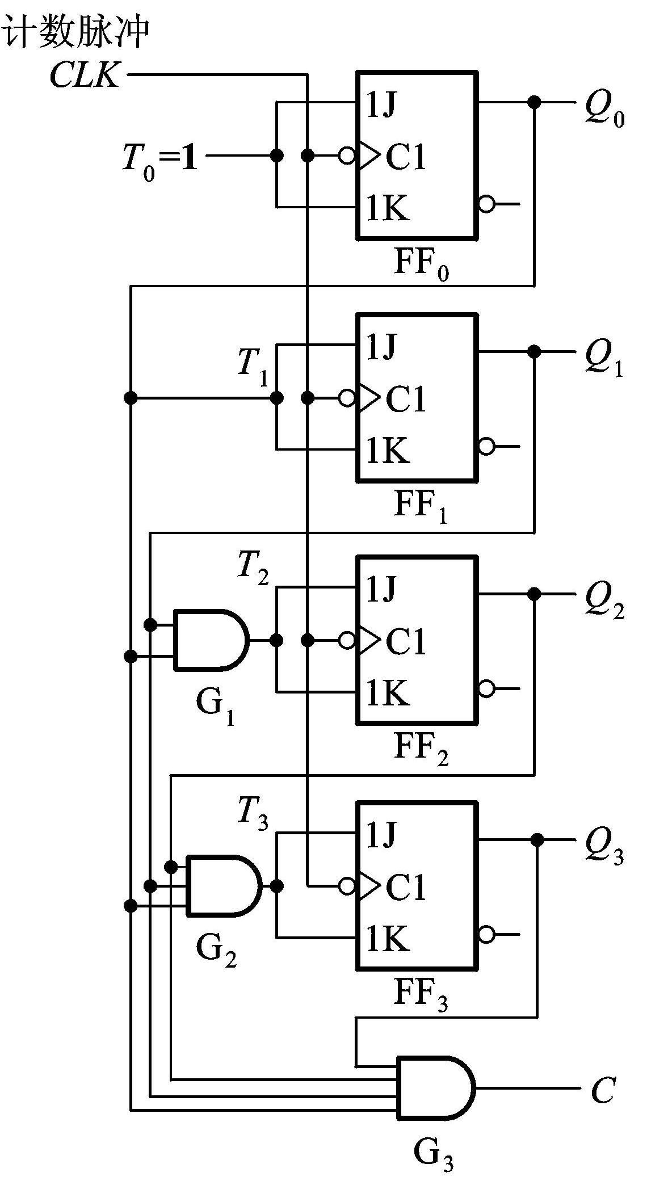
一、同步计数器
同步二进制计数器
①同步二进制加法计数器
原理：根据二进制加法运算规则可知：在多位二进制数末位加1，若第i位以下皆为1时，则第i位应翻转。
由此得出规律，若用T触发器构成计数器，则第i位触发器输入端Ti的逻辑式应为：

Slide 25
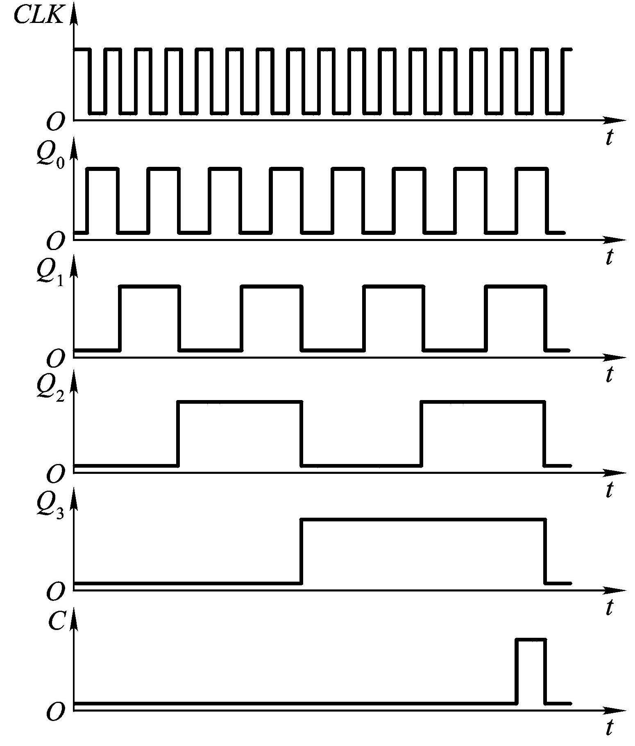

Slide 26
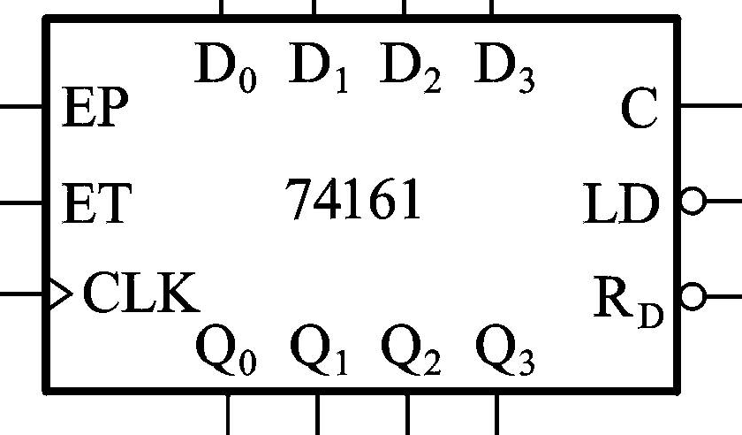
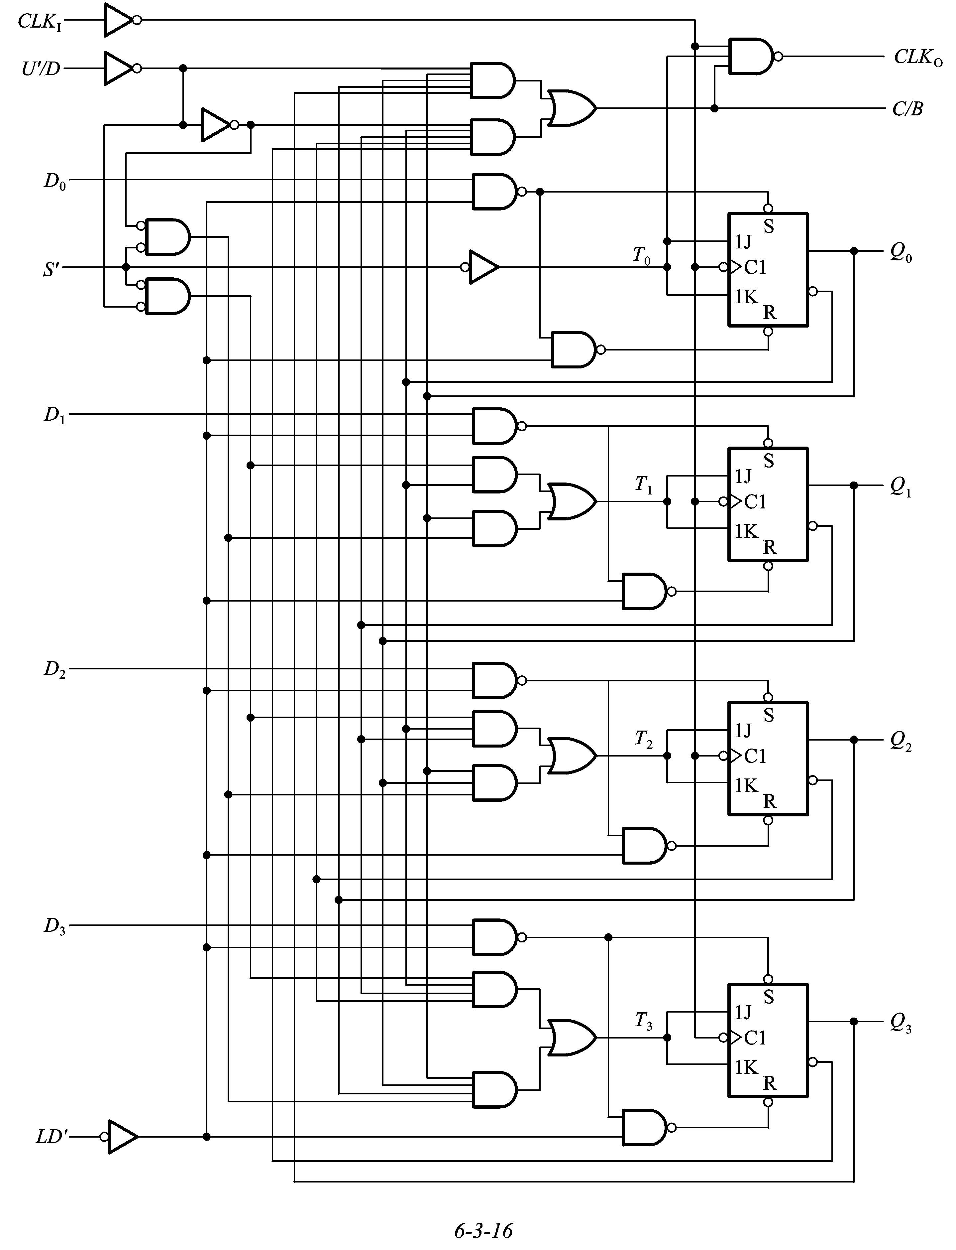
器件实例：74161
 |  |  |  |  | 工作状态
X | 0 | X | X | X | 置 0（异步）
 | 1 | 0 | X | X | 预置数（同步）
X | 1 | 1 | 0 | 1 | 保持（包括C）
X | 1 | 1 | X | 0 | 保持（C=0）
 | 1 | 1 | 1 | 1 | 计数

Slide 27
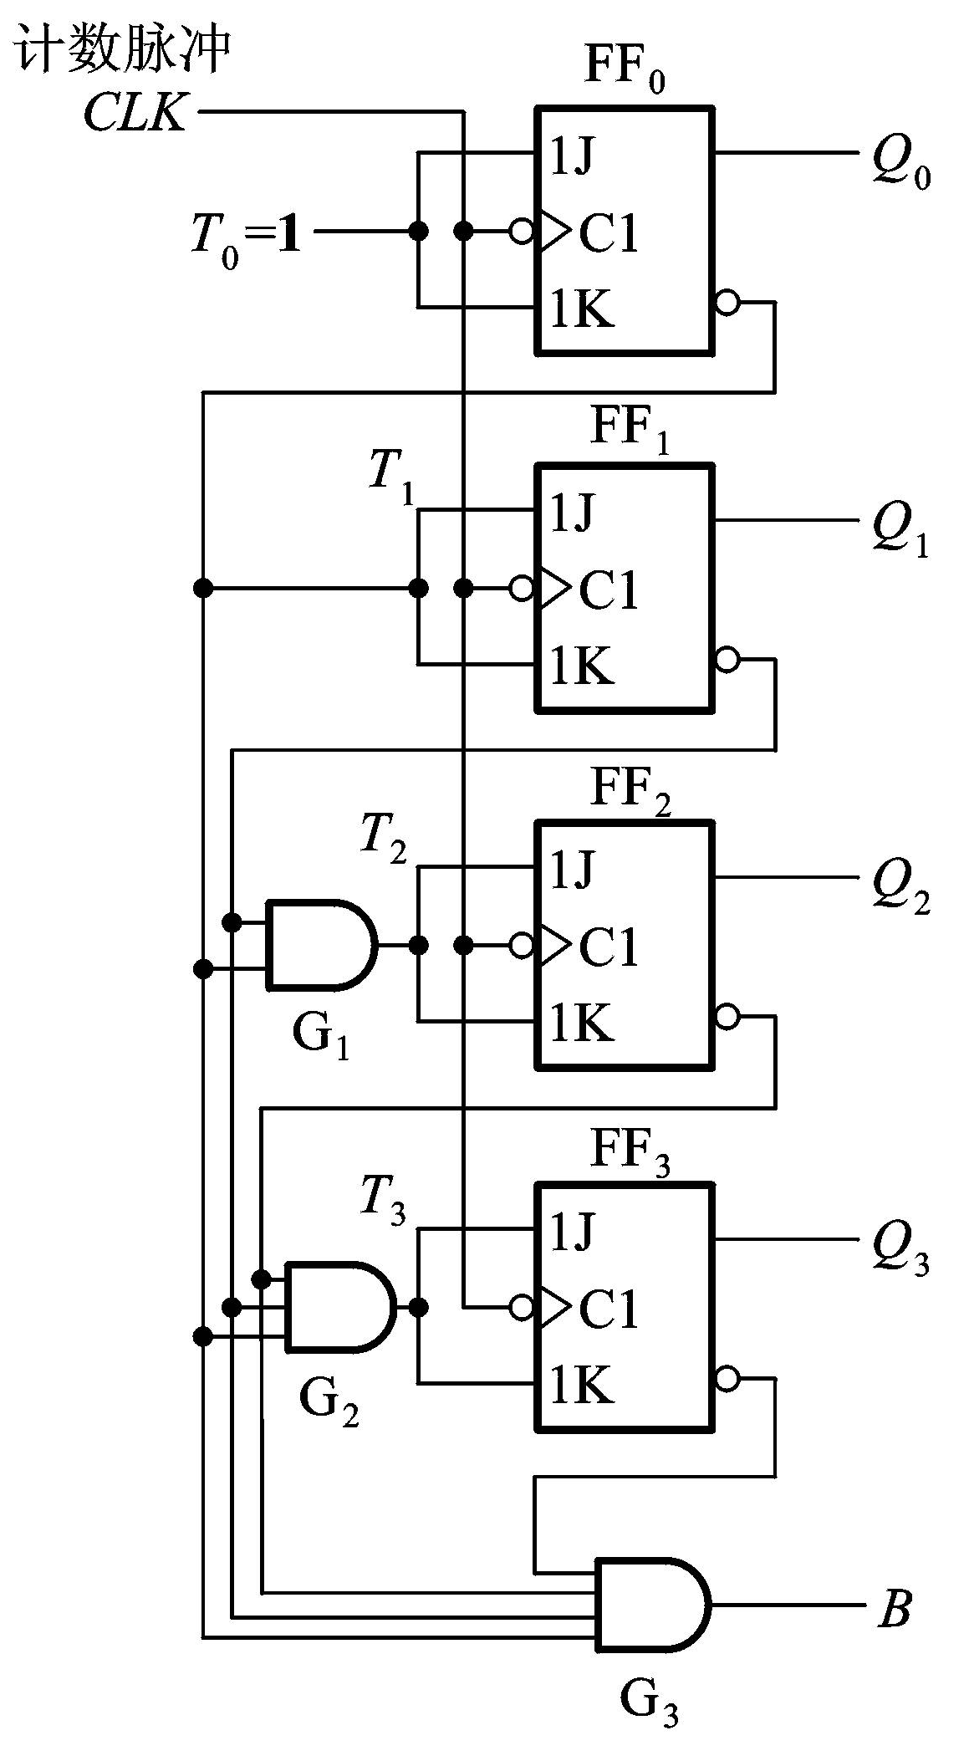
②同步二进制减法计数器
原理：根据二进制减法运算规则可知：在多位二进制数末位减1，若第i位以下皆为0时，则第i位应翻转。
由此得出规律，若用T触发器构成计数器，则第i位触发器输入端Ti的逻辑式应为：

Slide 28
③同步加减计数器
加/减
计数器
计数结果
加/减
两种解决方案
加/减
计数器
计数结果

Slide 29
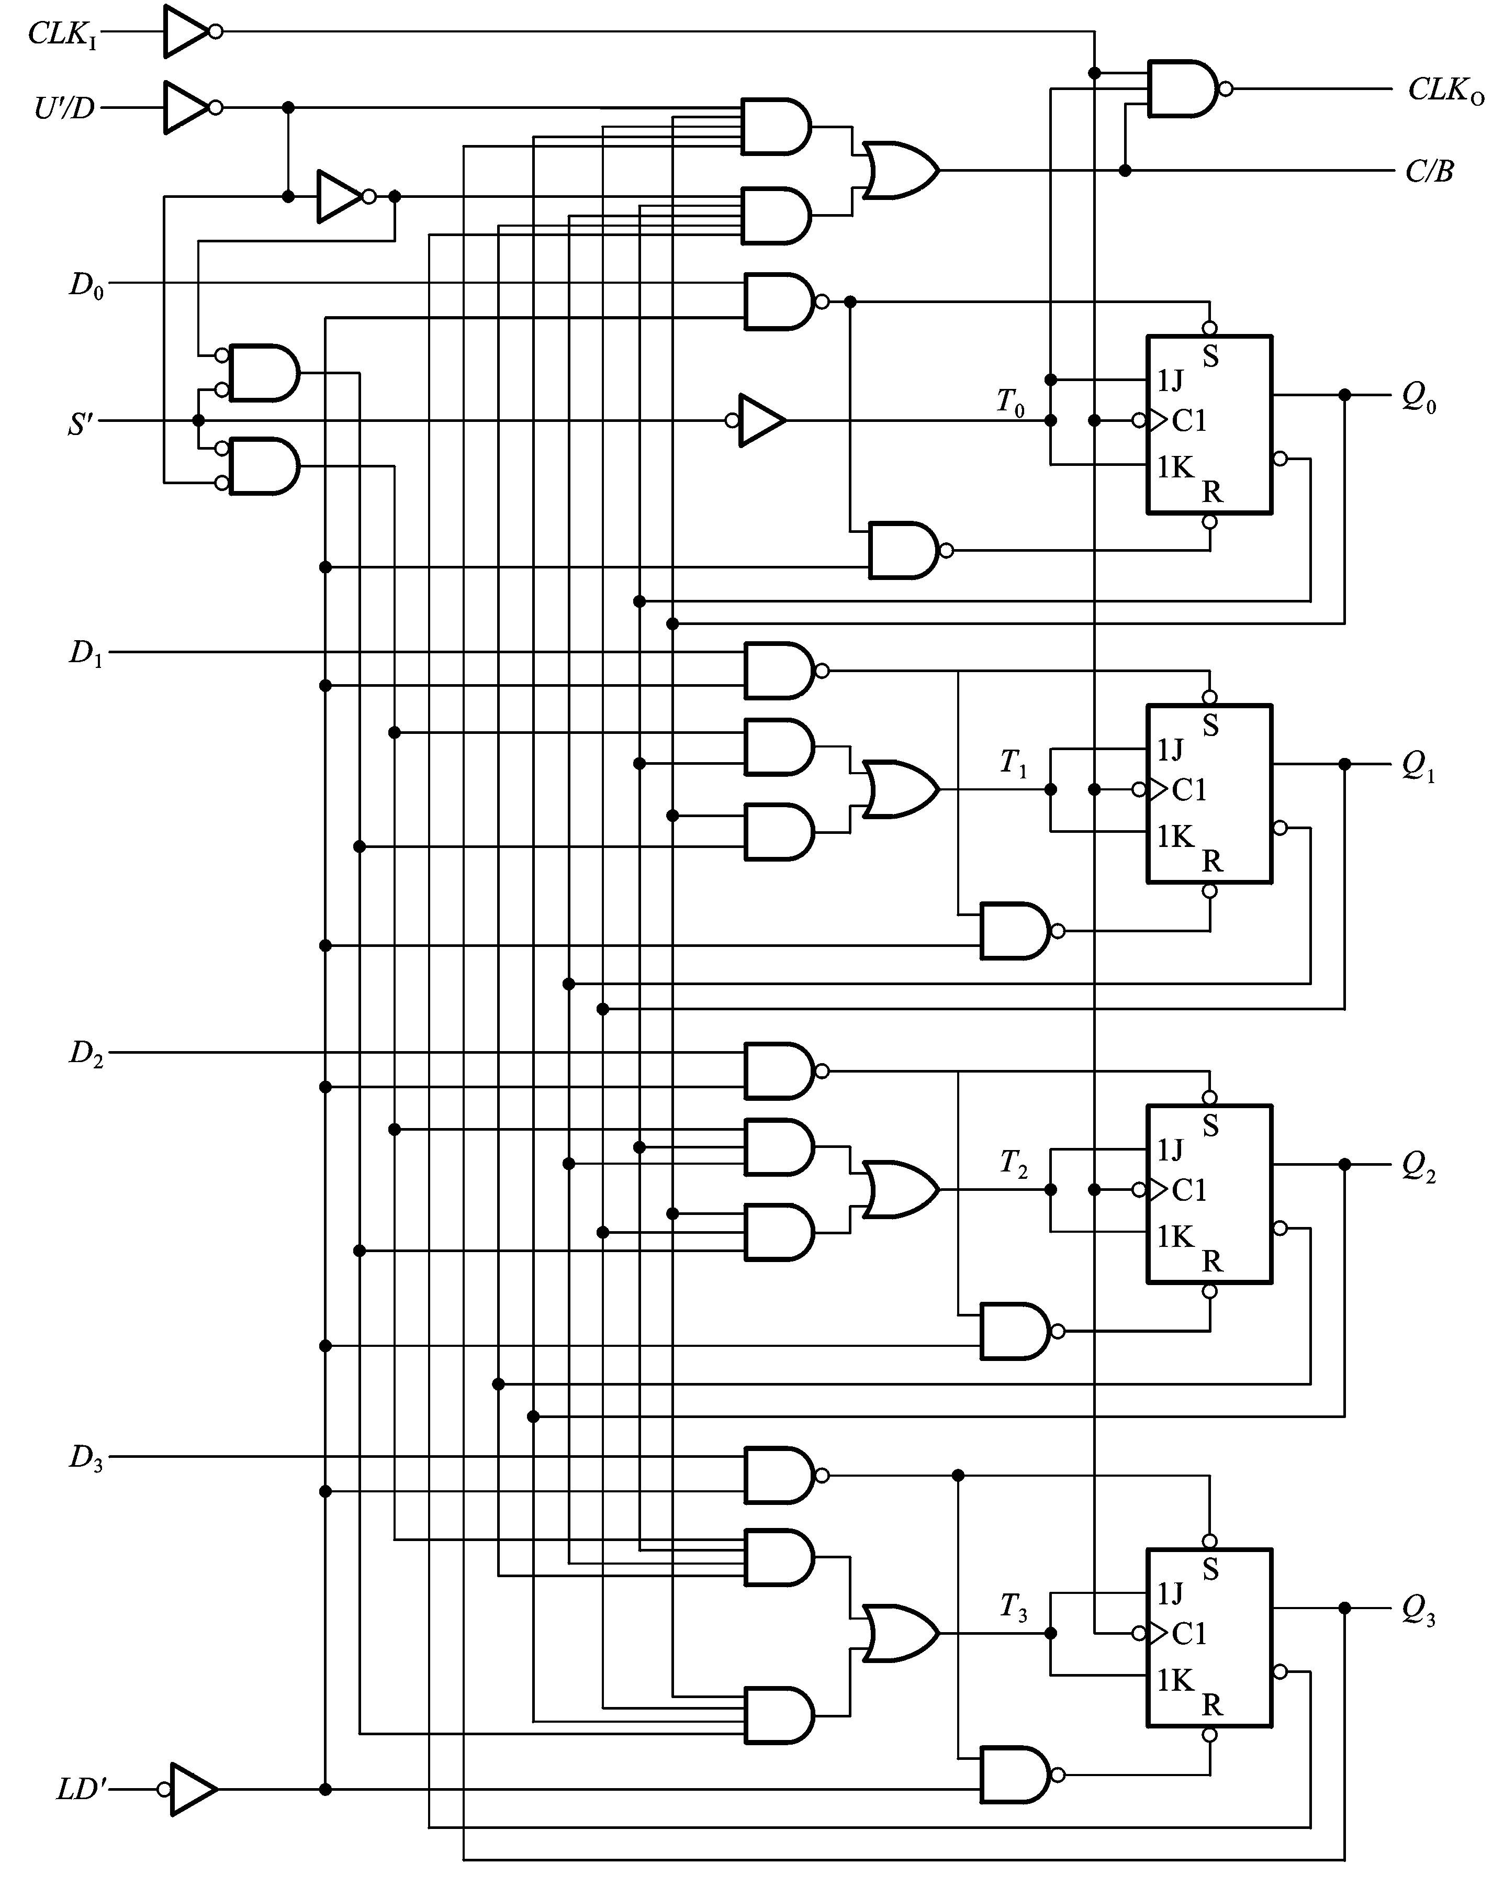
a.单时钟方式
加/减脉冲用同一输入端，
由加/减控制线的高低电平决定加/减
器件实例：74LS191（用T触发器）
 |  |  |  | 工作状态
X | 1 | 1 | X | 保持
X | X | 0 | X | 预置数(异步)
 | 0 | 1 | 0 | 加计数
 | 0 | 1 | 1 | 减计数

Slide 30
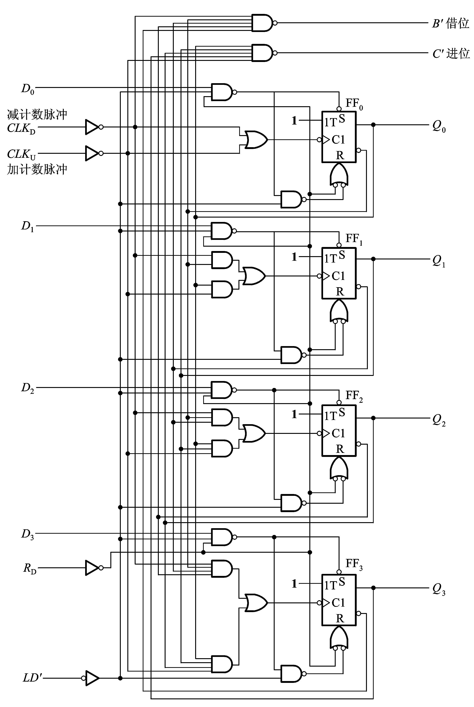
b.双时钟方式
器件实例：74LS193（采用T’触发器，即T=1）

Slide 31
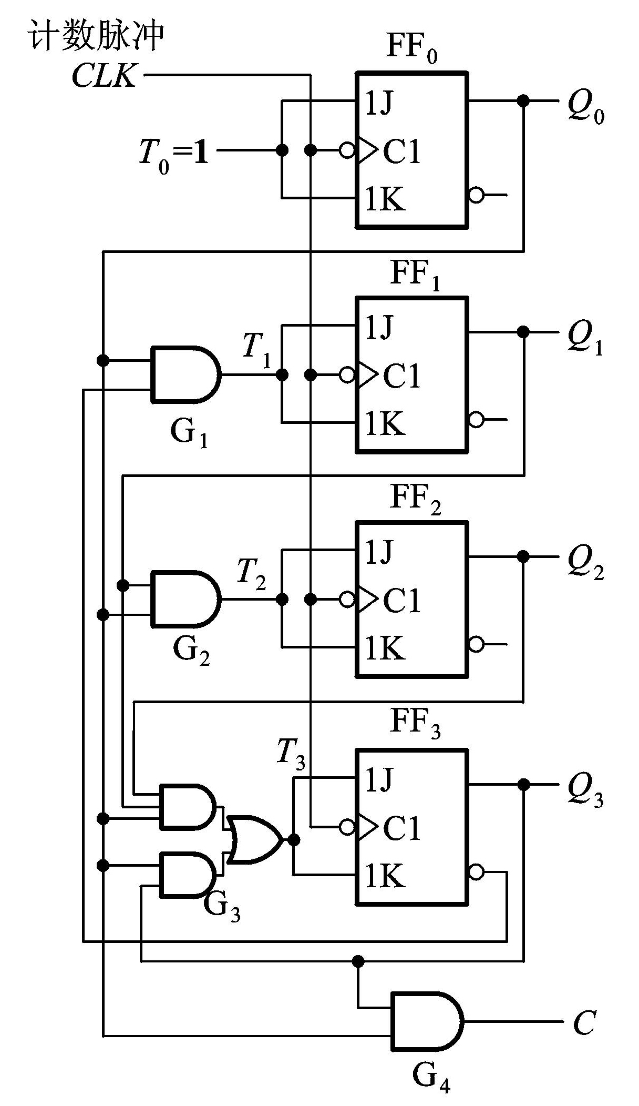
2. 同步十进制计数器
①加法计数器
基本原理：在四位二进制计数器基础上修改，当计到1001时，则下一个CLK电路状态回到0000。

Slide 32
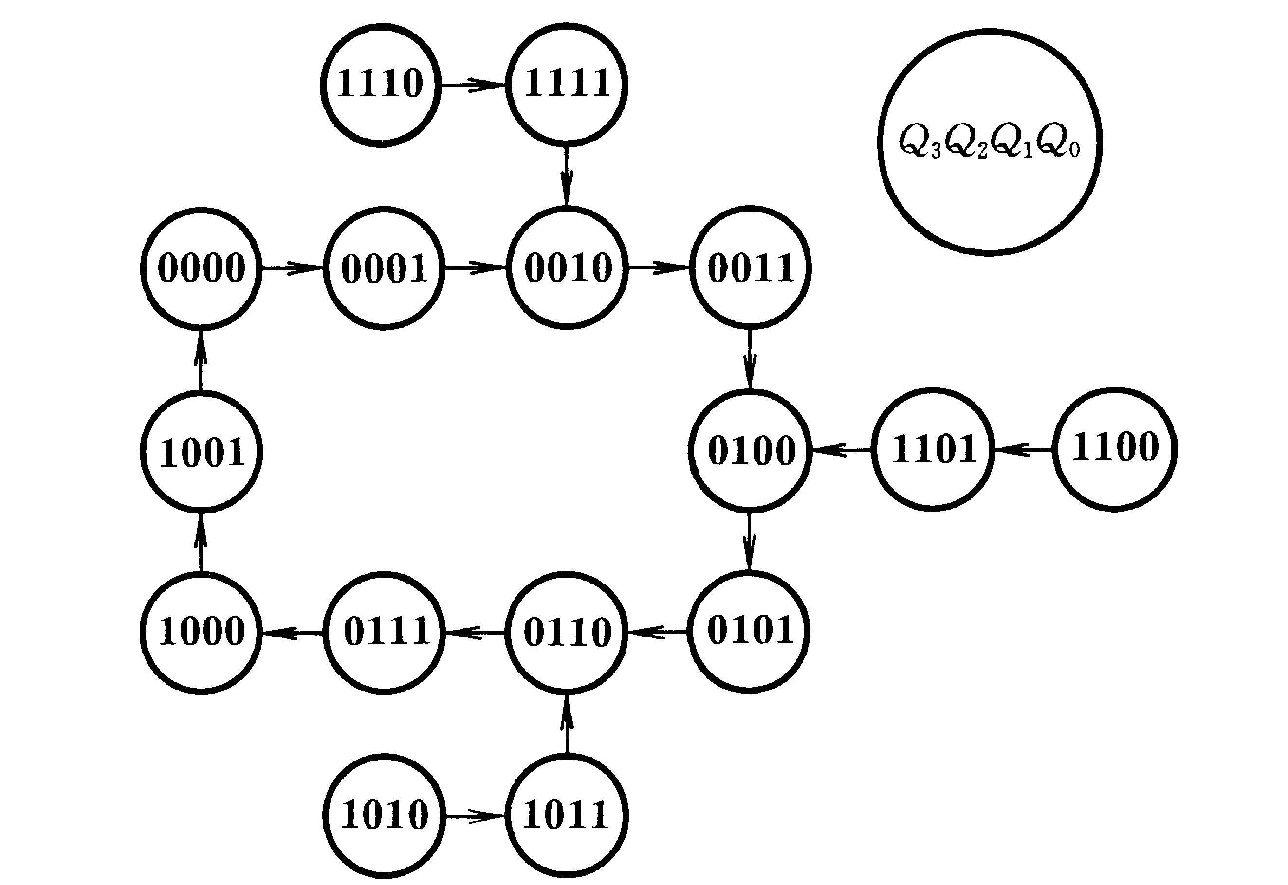
能自启动

Slide 33
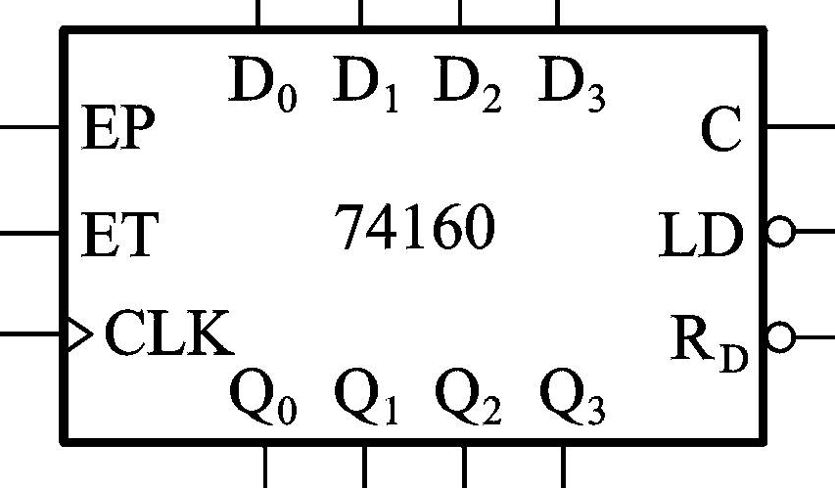
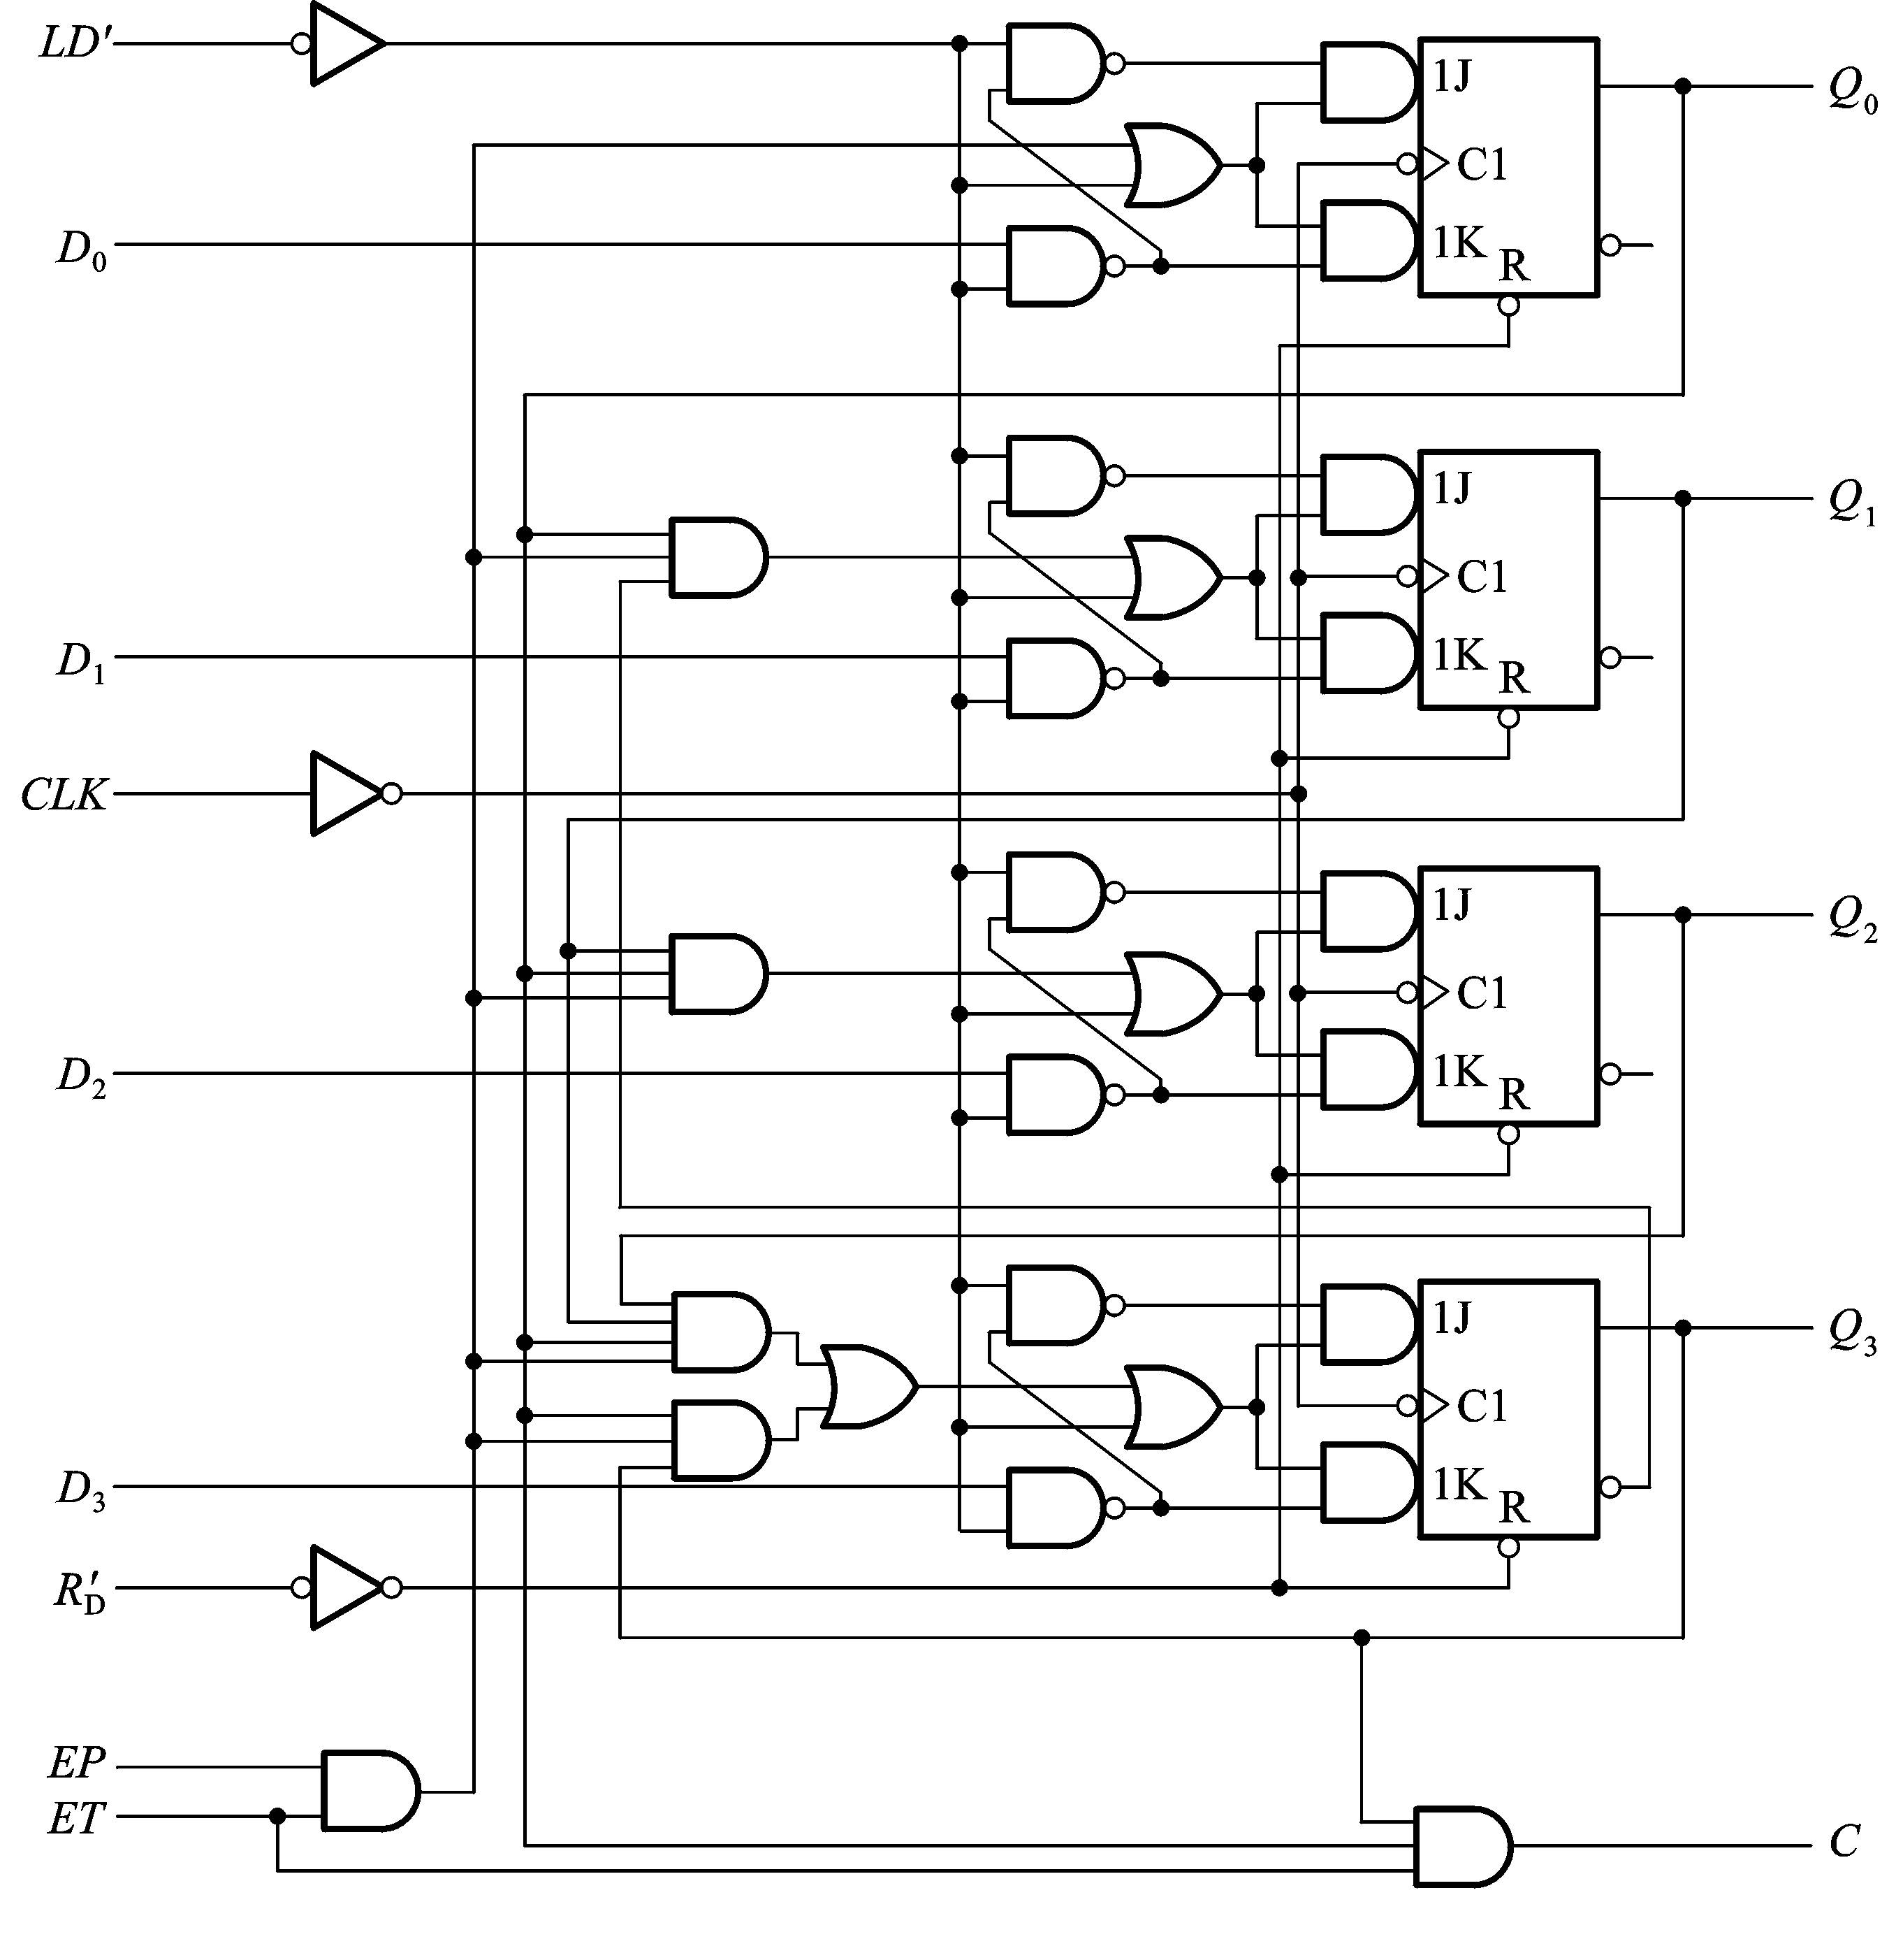
器件实例：74 160
 |  |  |  |  | 工作状态
X | 0 | X | X | X | 置 0（异步）
 | 1 | 0 | X | X | 预置数（同步）
X | 1 | 1 | 0 | 1 | 保持（包括C）
X | 1 | 1 | X | 0 | 保持（C=0）
 | 1 | 1 | 1 | 1 | 计数

Slide 34
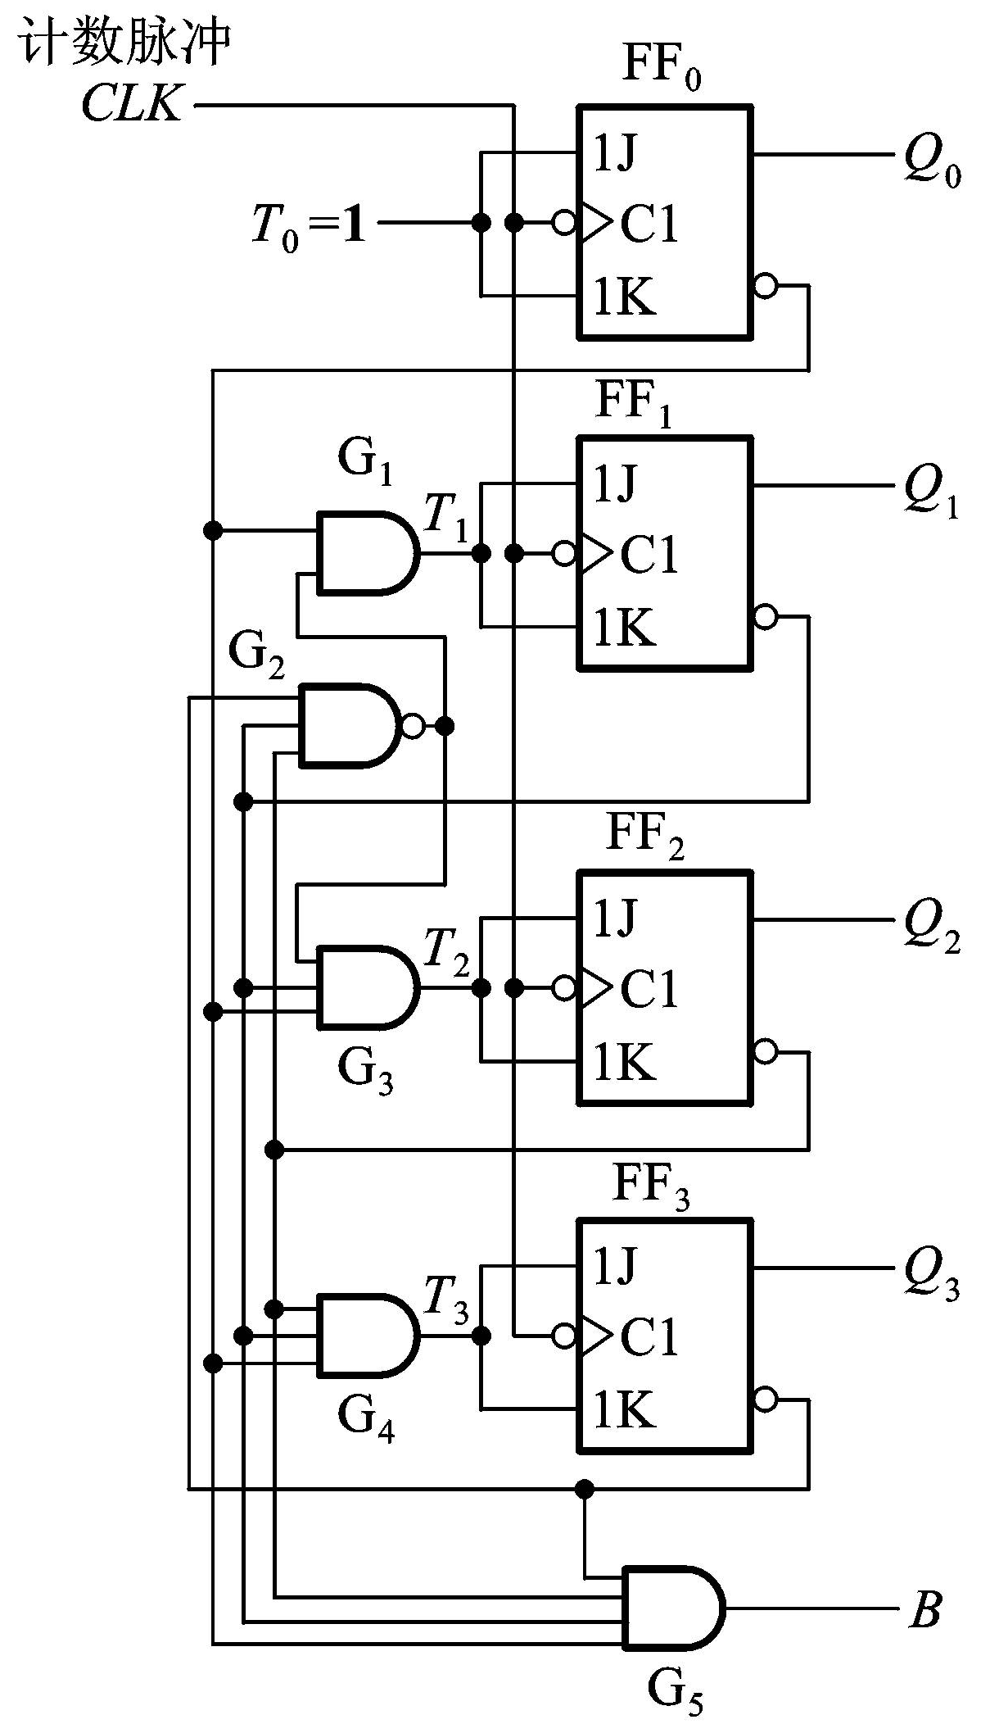
②减法计数器
基本原理：对二进制减法计数器进行修改，在0000时减“1”后跳变为1001，然后按二进制减法计数就行了。

Slide 35
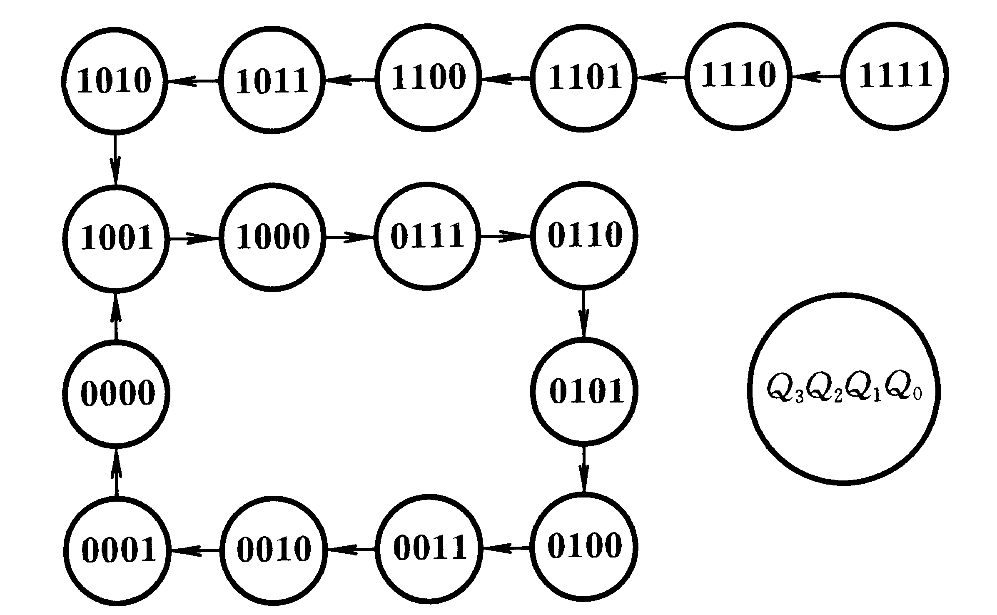
能自启动

Slide 36
③十进制可逆计数器
基本原理一致，电路只用到0000~1001的十个状态
实例器件
单时钟：74190,168
双时钟：74192

Slide 37
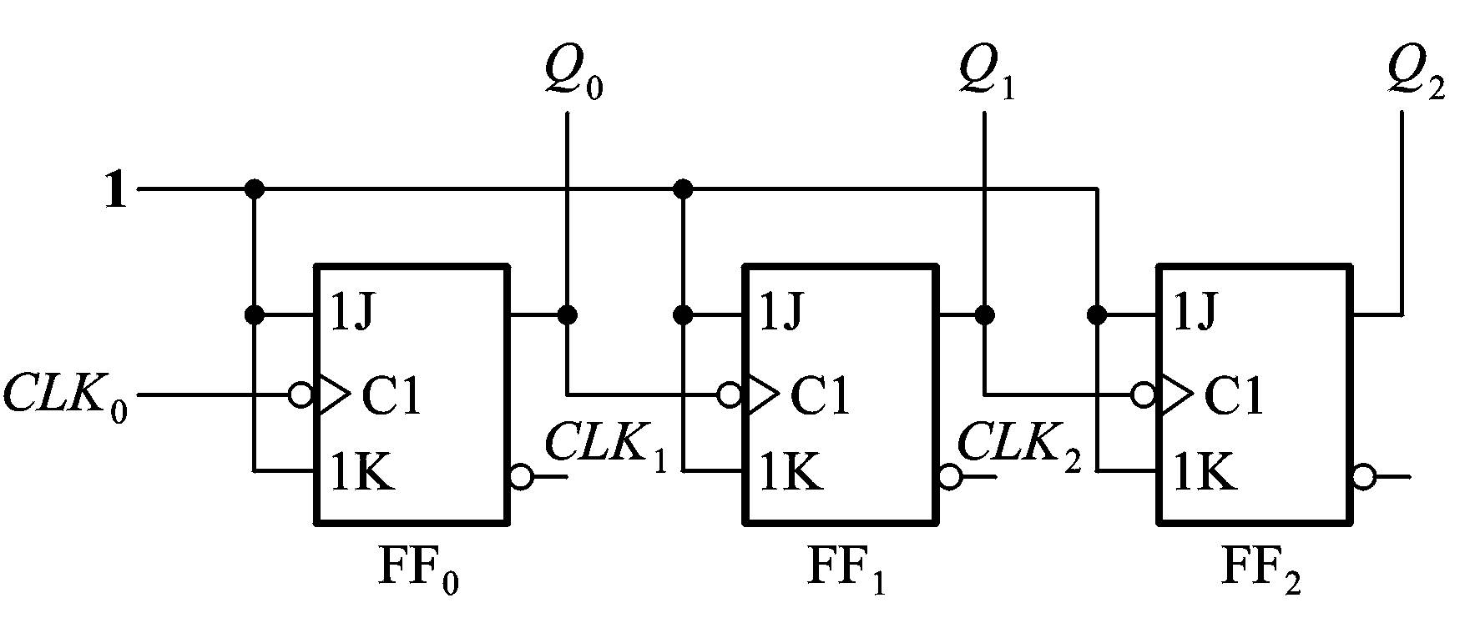
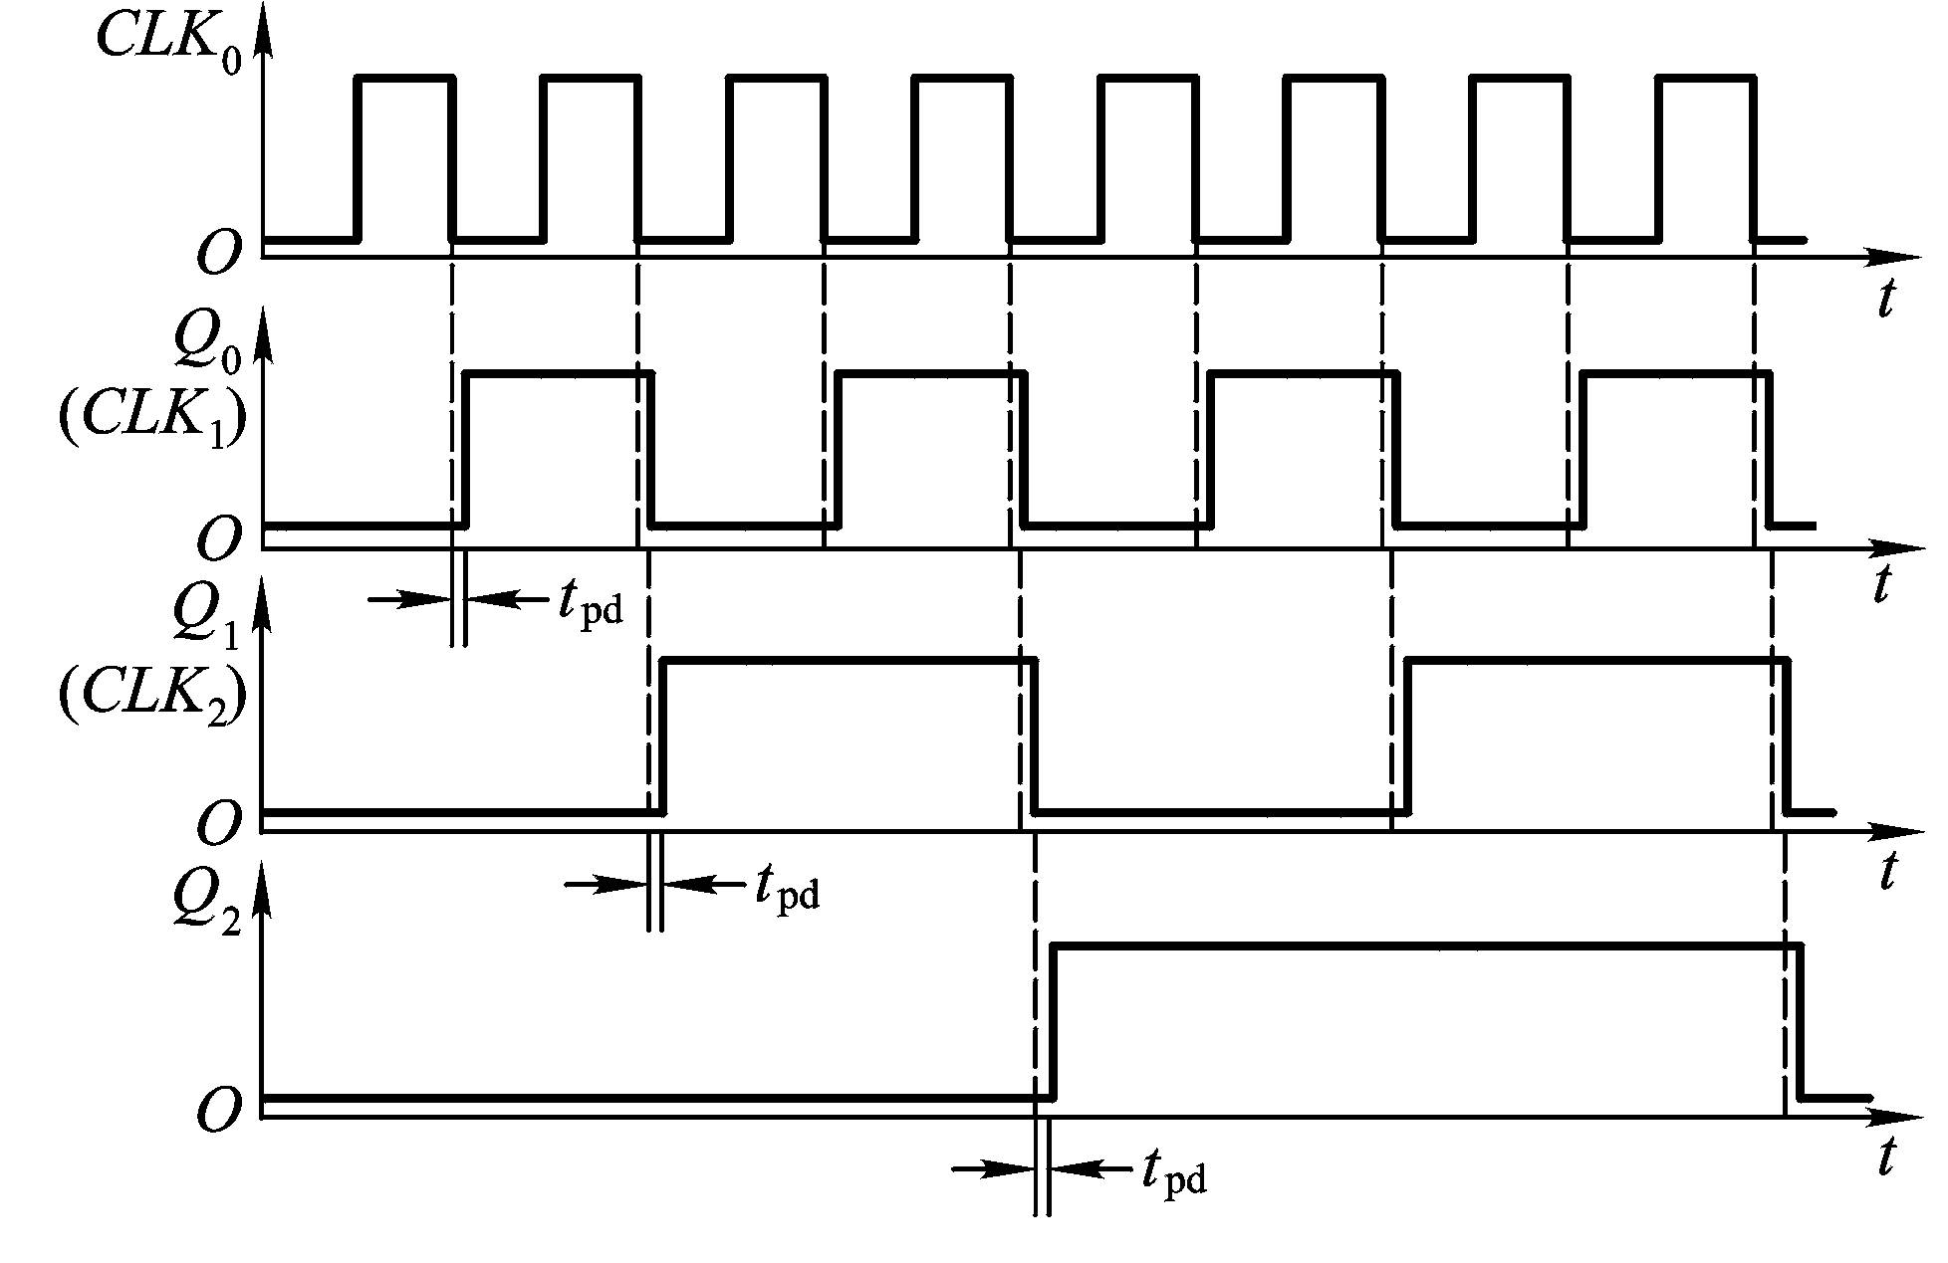
二. 异步计数器
1. 二进制计数器
①异步二进制加法计数器
在末位+1时，从低位到高位逐位进位方式工作。
原则：每1位从“1”变“0”时，向高位发出进位，使高位翻转

Slide 38
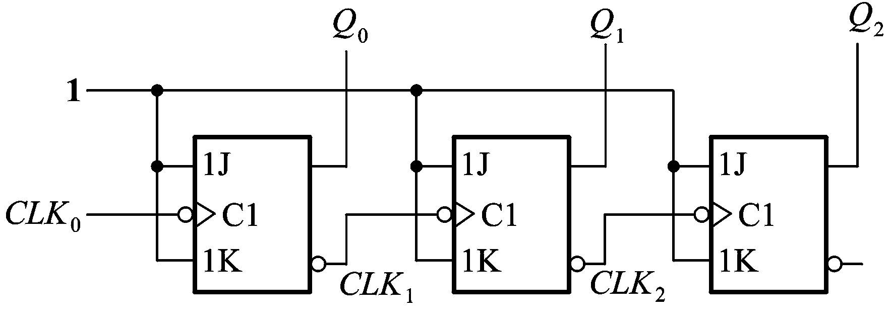
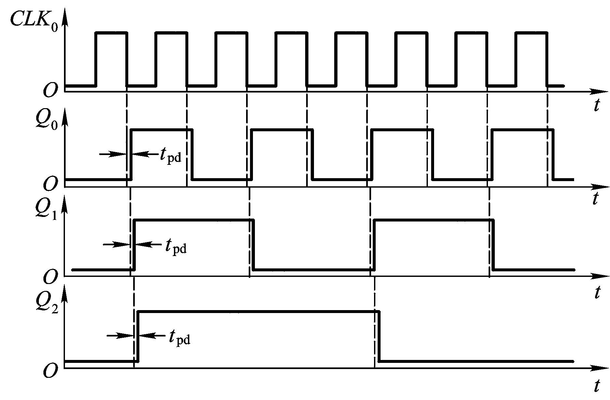
②异步二进制减法计数器
在末位-1时，从低位到高位逐位借位方式工作。
原则：每1位从“0”变“1”时，向高位发出进位，使高位翻转

Slide 39
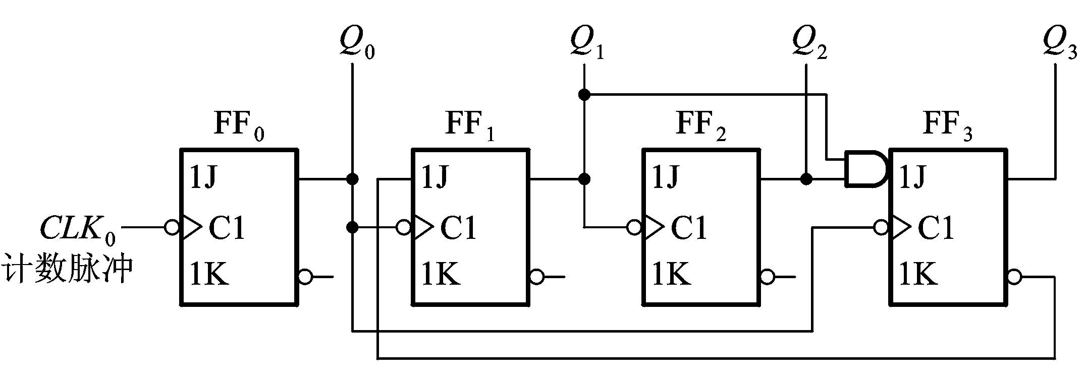
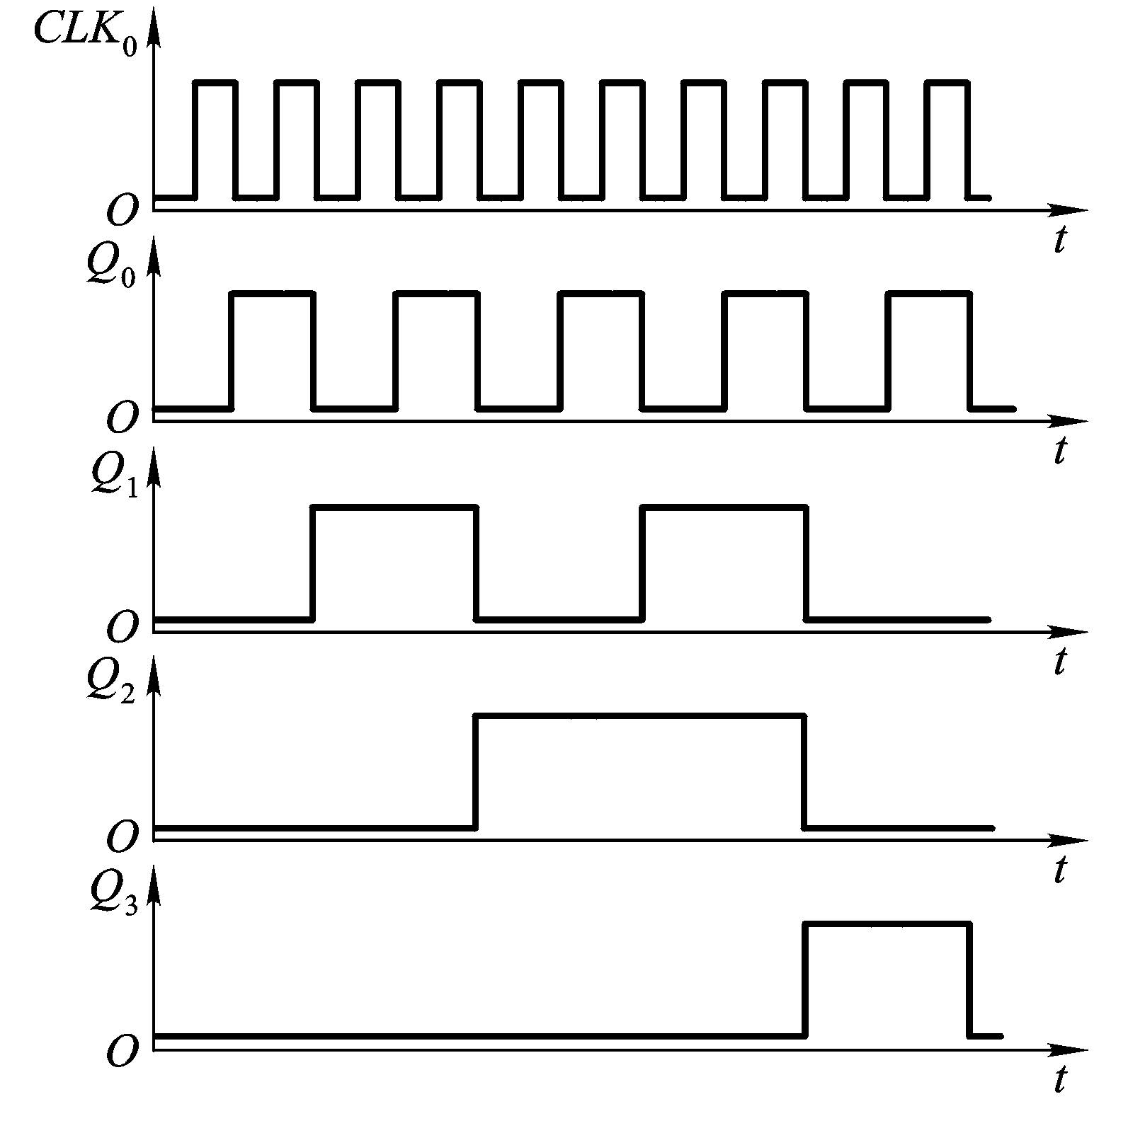
2、异步十进制加法计数器
原理：
在4位二进制异步加法计数器上修改而成，
要跳过
1010 ~ 1111这六个状态
1
2
3
4
5
6
7
8
9
10
J=K=1
J=1
J=0
J=0
J=1
J=0

Slide 40
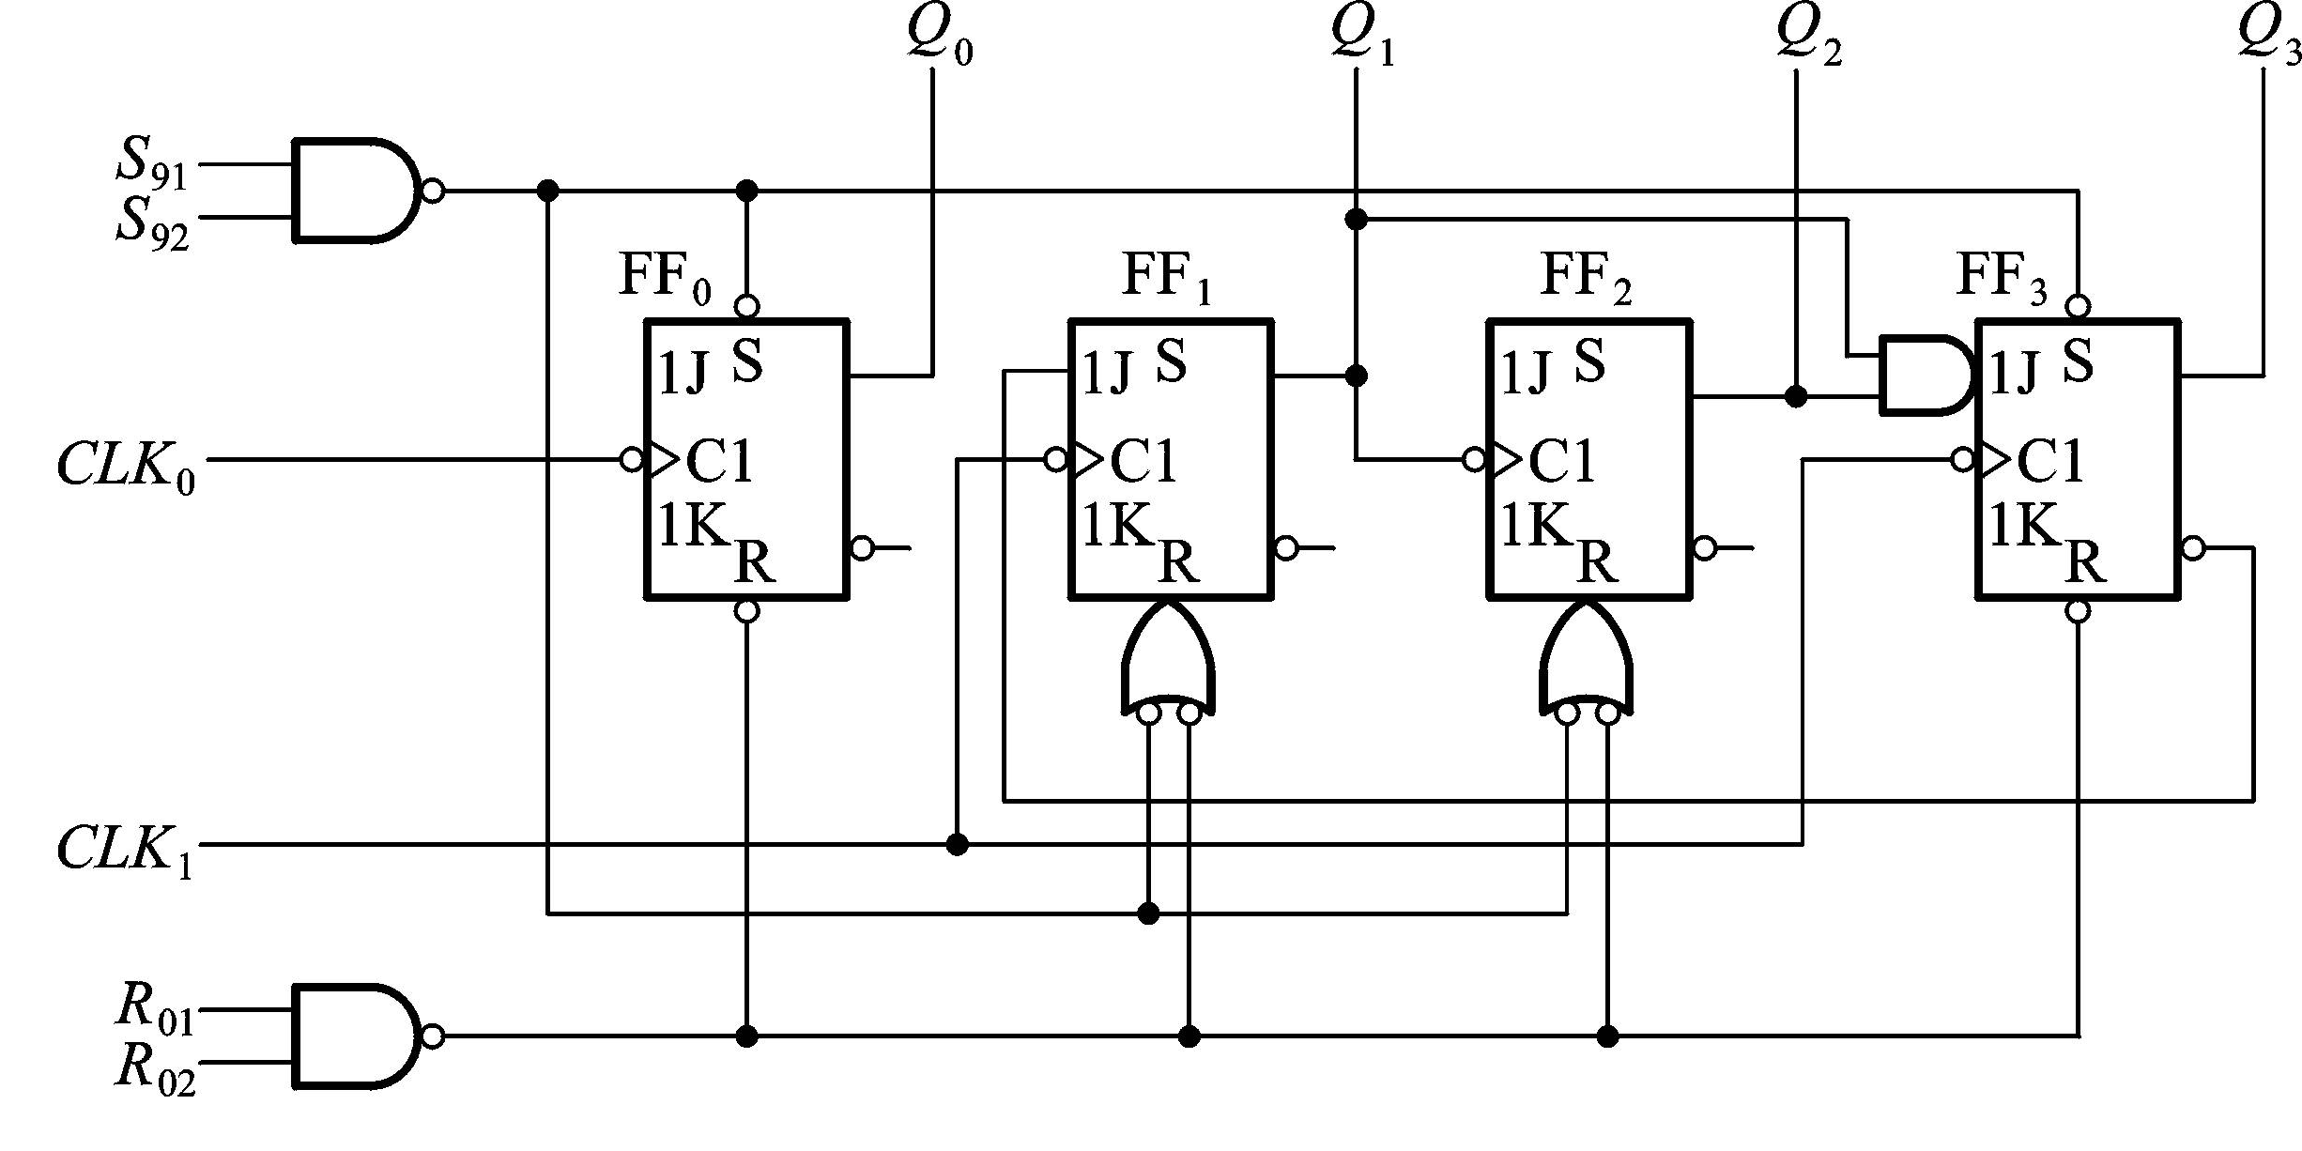
器件实例：二－五－十进制异步计数器74LS290

Slide 41
三、任意进制计数器的构成方法 用已有的N进制芯片，组成M进制计数器，是常用的方法。
N进制
M进制

Slide 42
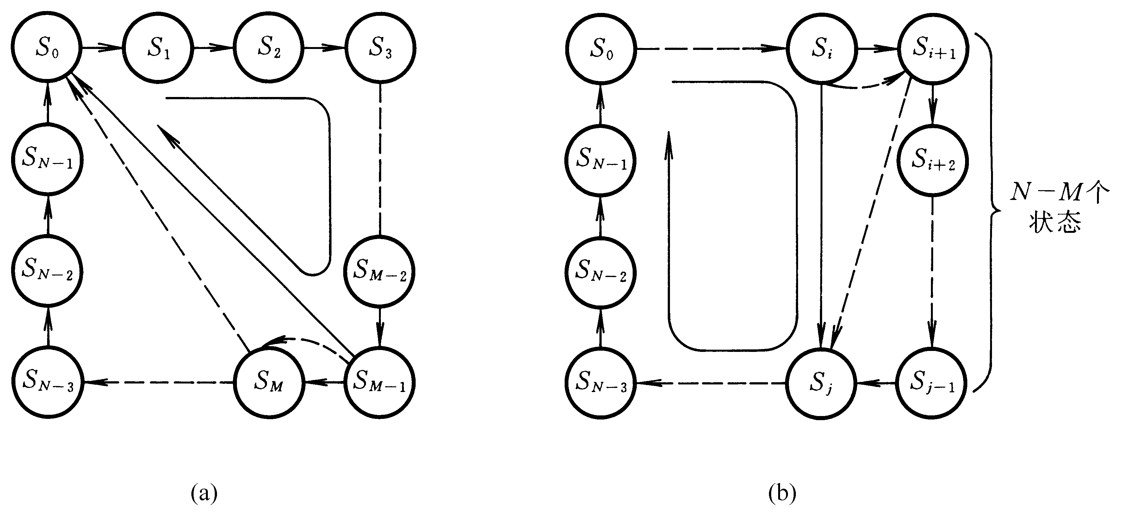
1. N > M
原理：计数循环过程中设法跳过N－M个状态。
具体方法：置零法 置数法

Slide 43
例：将十进制的74160接成六进制计数器
 |  |  |  |  | 工作状态
X | 0 | X | X | X | 置 0（异步）
 | 1 | 0 | X | X | 预置数（同步）
X | 1 | 1 | 0 | 1 | 保持（包括C）
X | 1 | 1 | X | 0 | 保持（C=0）
 | 1 | 1 | 1 | 1 | 计数
异步置零法

Slide 44
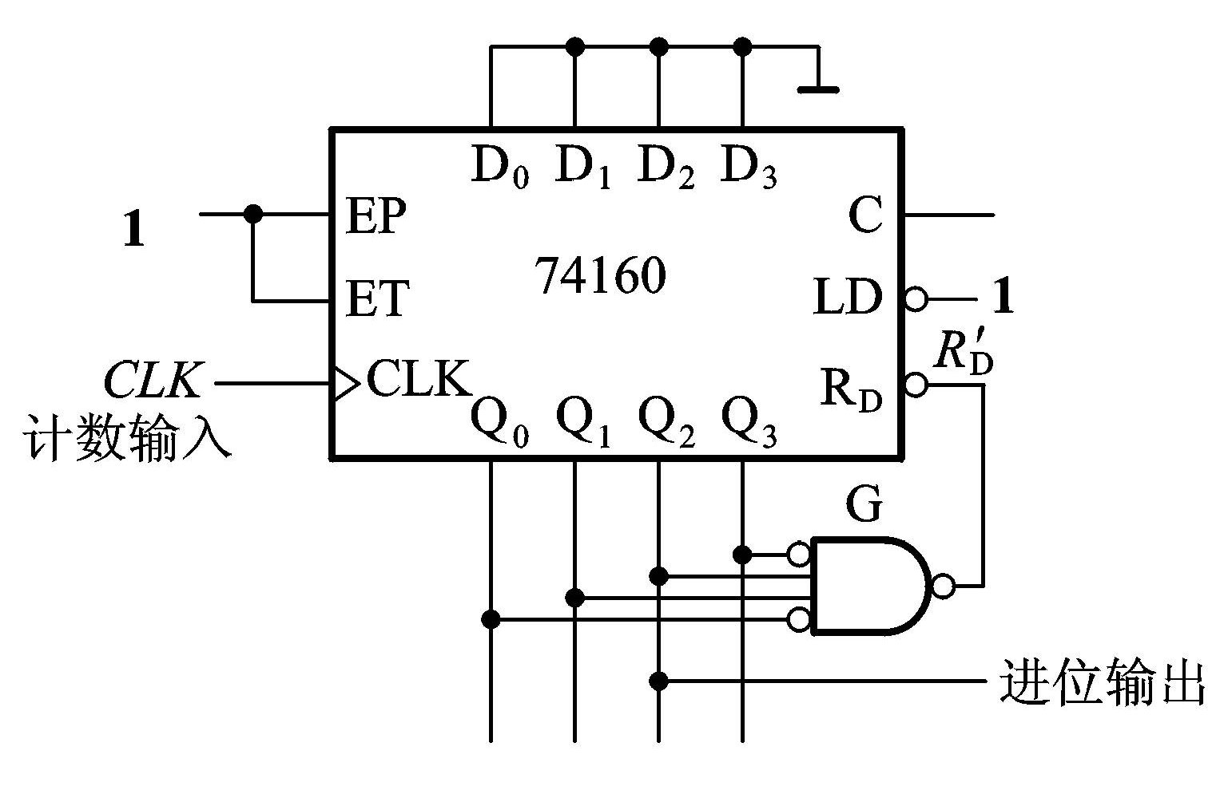
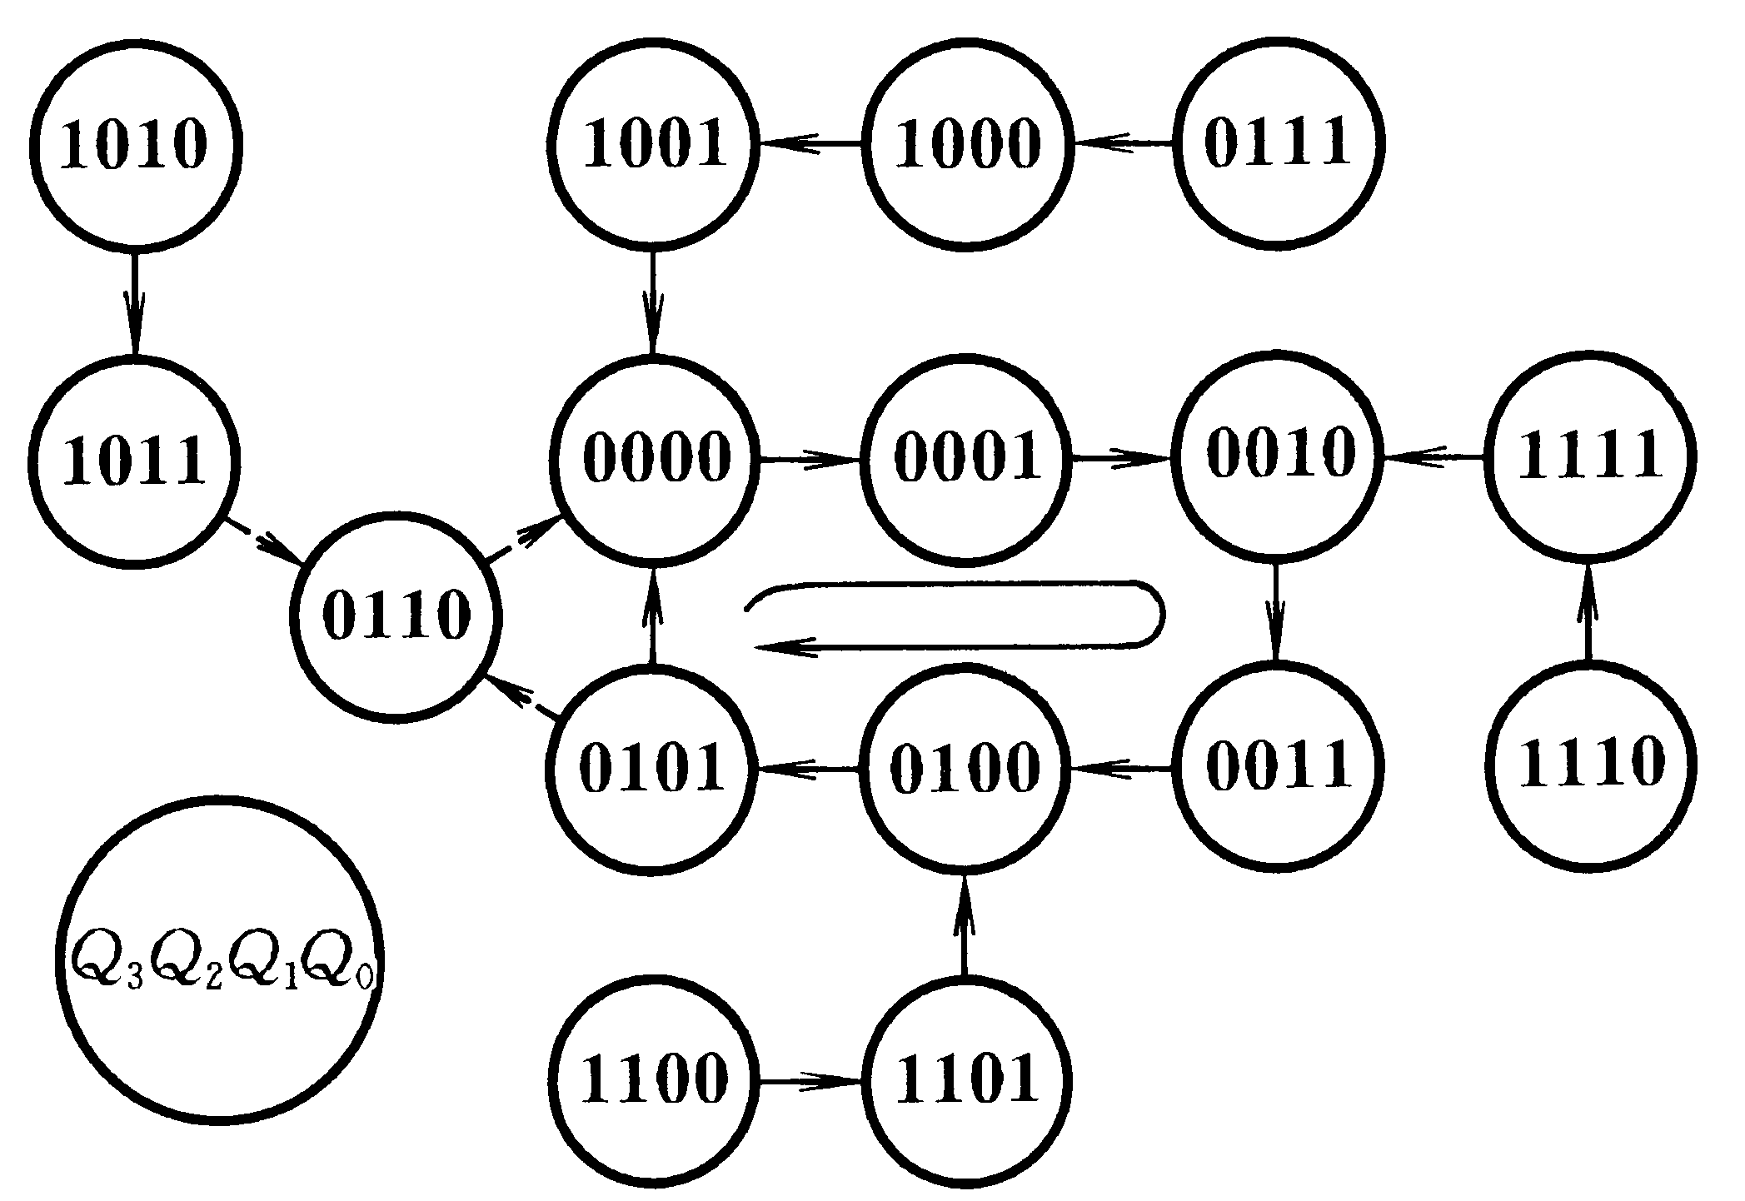
例：将十进制的74160接成六进制计数器
异步置零法

Slide 45
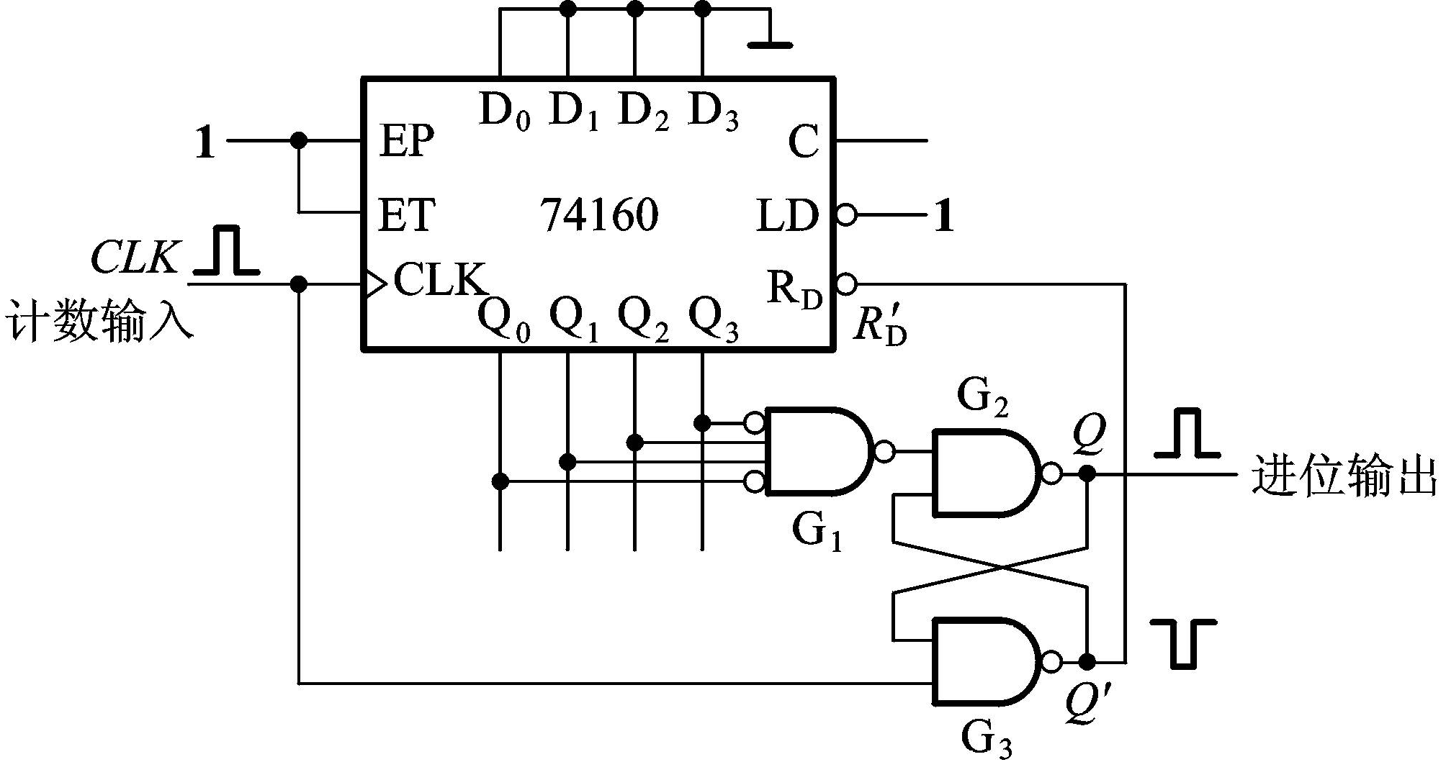

Slide 46
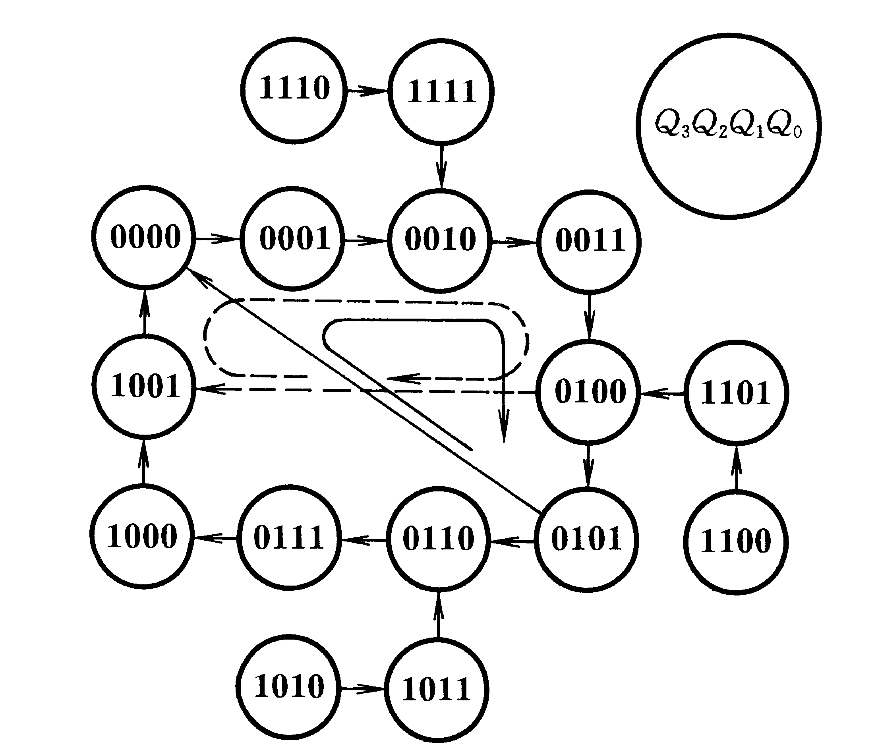
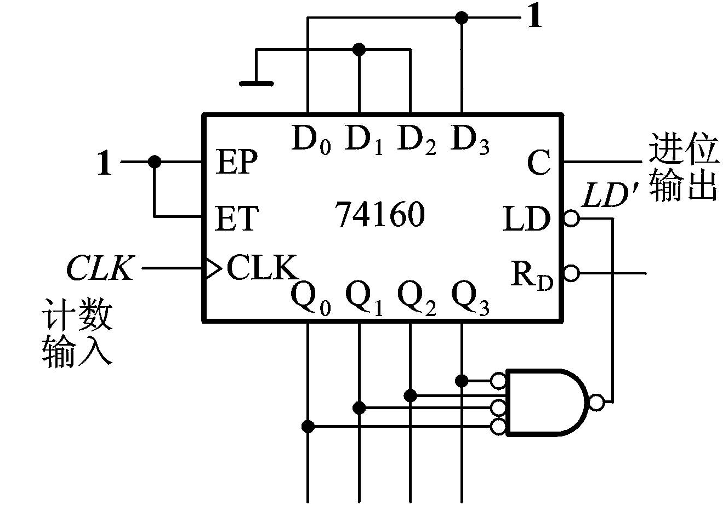
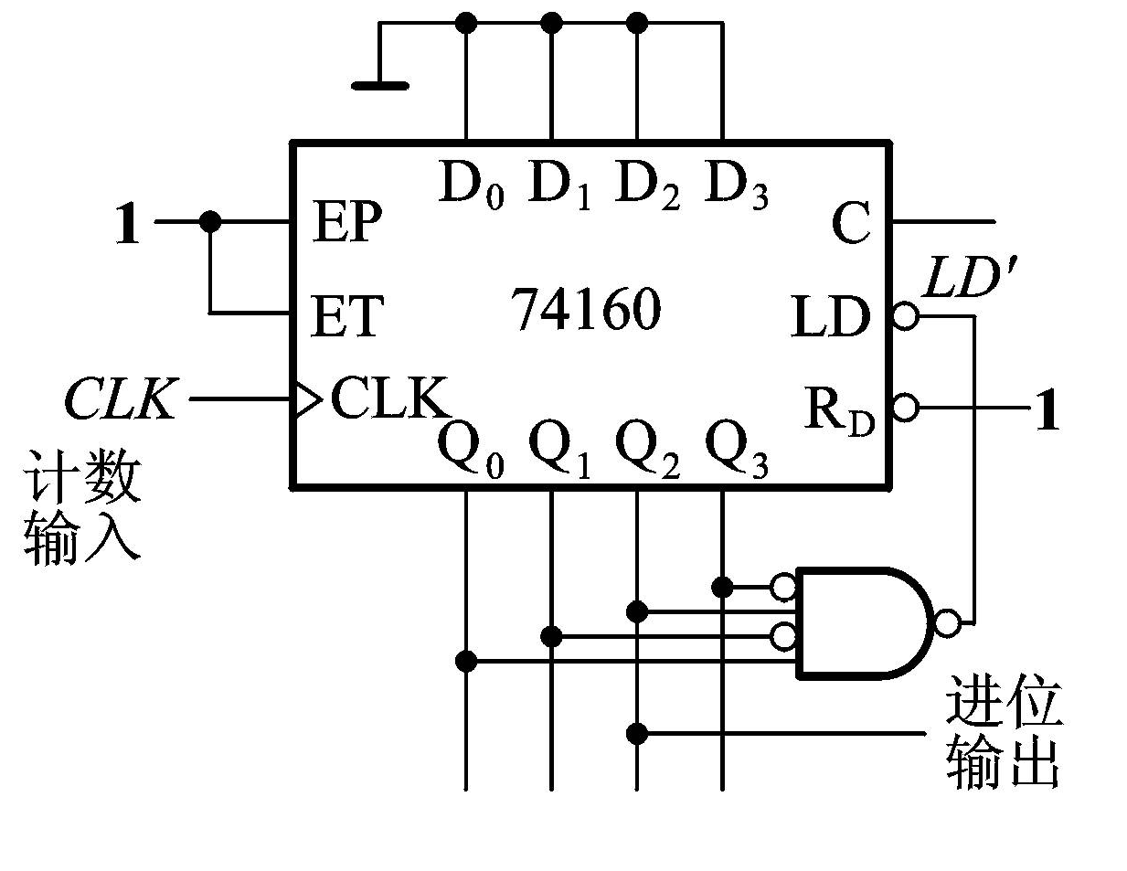
置数法 (a)置入0000 (b)置入1001

Slide 47
2. N < M
①M=N1×N2
先用前面的方法分别接成N1和N2两个计数器。
N1和N2间的连接有两种方式：
a.并行进位方式：用同一个CLK，低位片的进位输出作为高位片的计数控制信号（如74160的EP和ET）
b.串行进位方式：低位片的进位输出作为高位片的CLK，两片始终同时处于计数状态

Slide 48
例：用74160接成一百进制
 |  |  |  |  | 工作状态
X | 0 | X | X | X | 置 0（异步）
 | 1 | 0 | X | X | 预置数（同步）
X | 1 | 1 | 0 | 1 | 保持（包括C）
X | 1 | 1 | X | 0 | 保持（C=0）
 | 1 | 1 | 1 | 1 | 计数

Slide 49
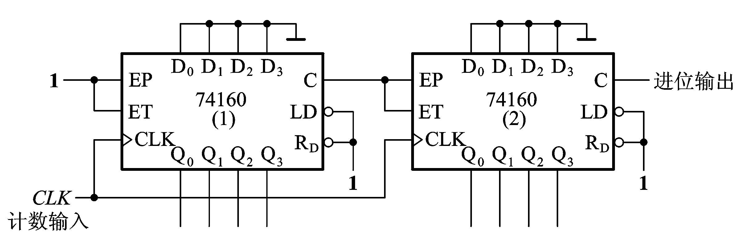
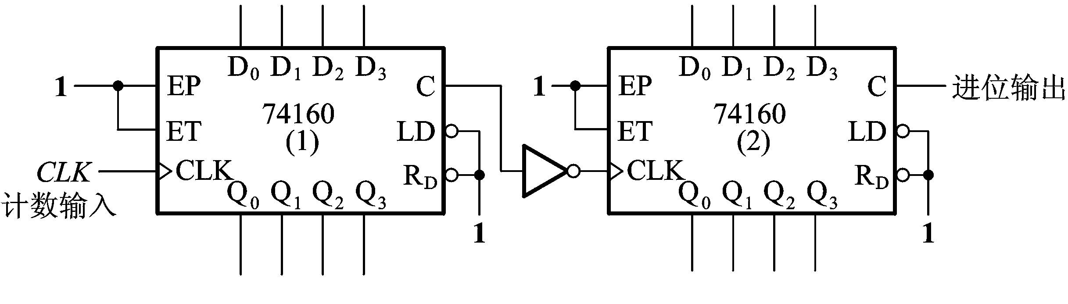
例：用两片74160接成一百进制计数器
并行进位法
串行进位法

Slide 50
②M不可分解
采用整体置零和整体置数法：
先用两片接成 M’> M 的计数器
然后再采用置零或置数的方法

Slide 51
例：用74160接成二十九进制
 |  |  |  |  | 工作状态
X | 0 | X | X | X | 置 0（异步）
 | 1 | 0 | X | X | 预置数（同步）
X | 1 | 1 | 0 | 1 | 保持（包括C）
X | 1 | 1 | X | 0 | 保持（C=0）
 | 1 | 1 | 1 | 1 | 计数

Slide 52
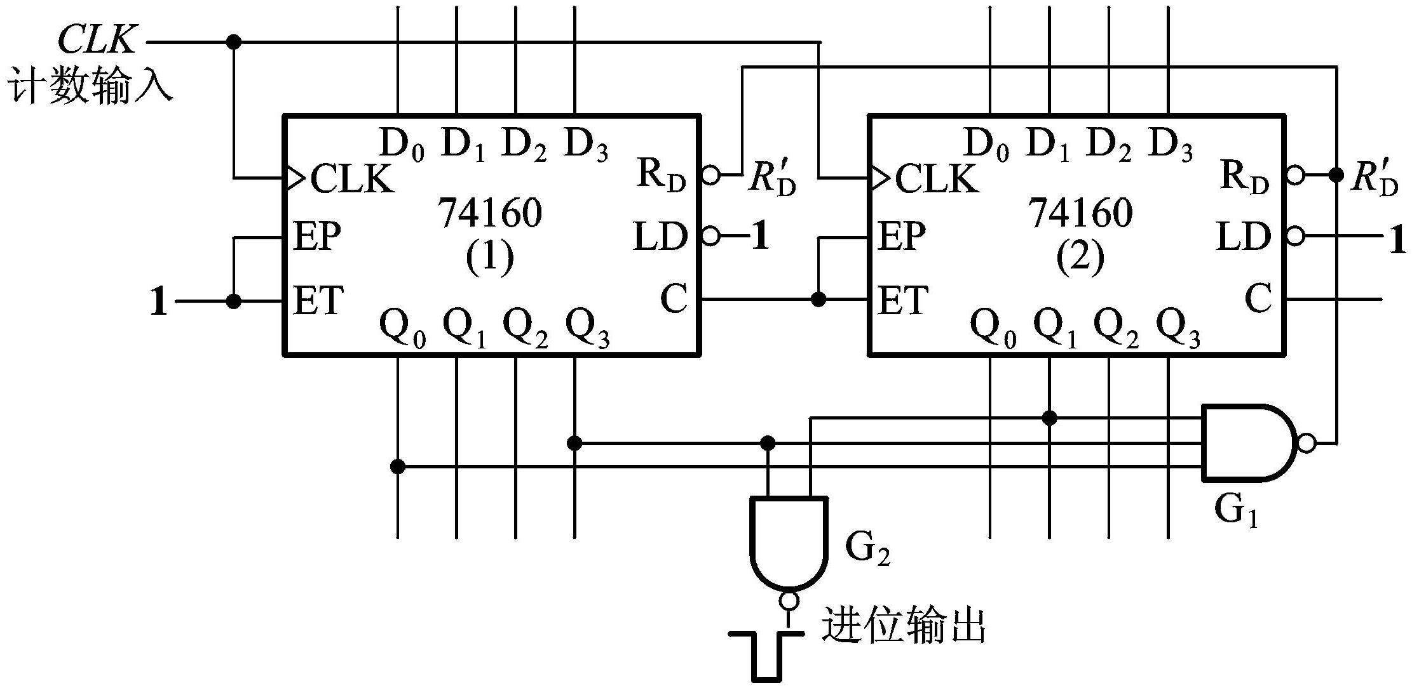
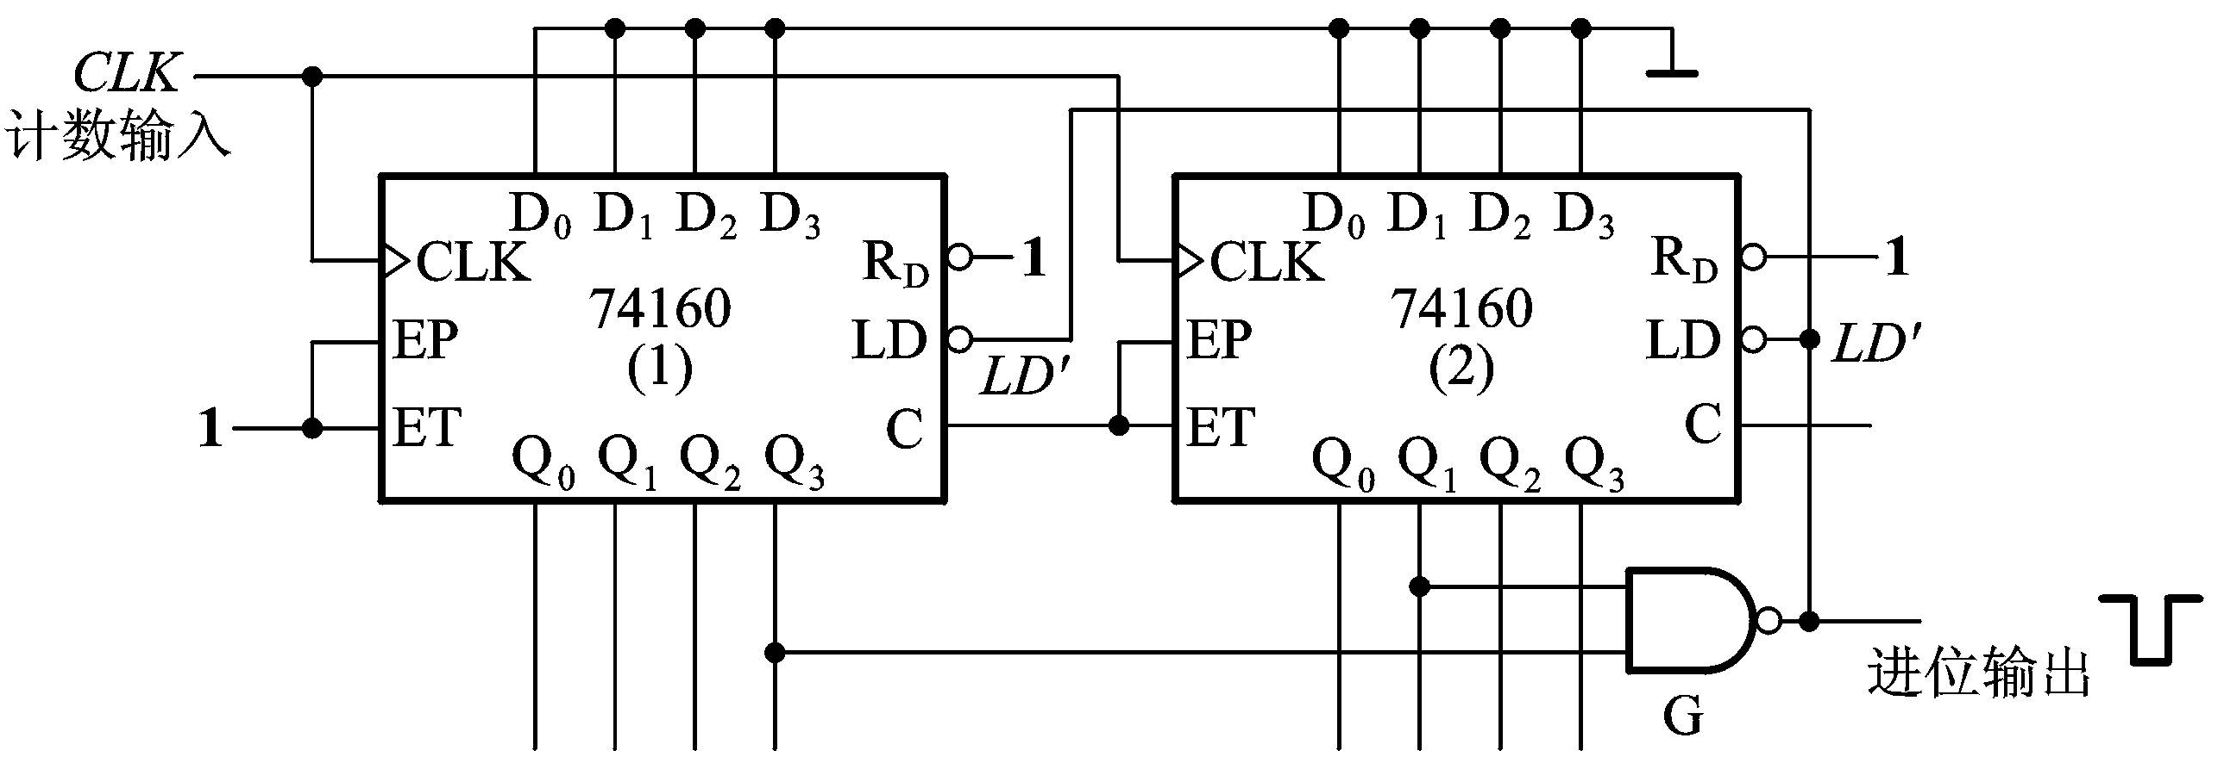
例：用74160接成二十九进制
整体置零
（异步）
整体置数
（同步）

Slide 53
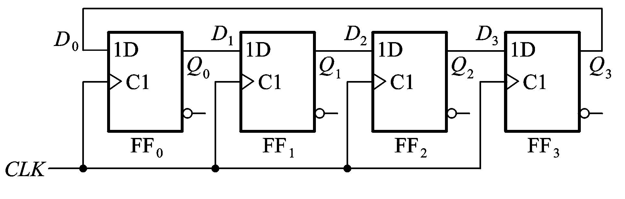
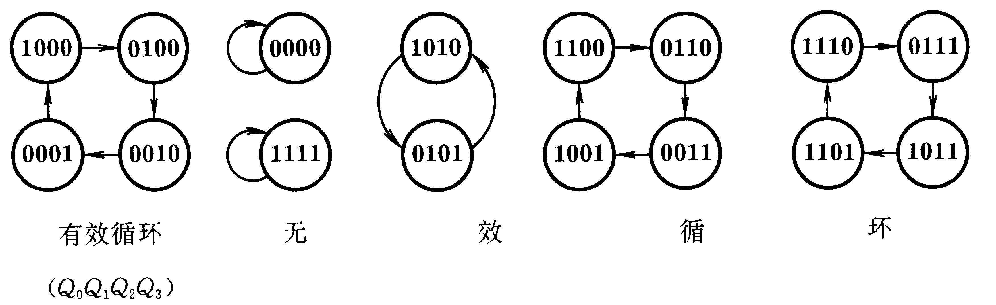
四、移位寄存器型计数器
1. 环形计数器

Slide 54
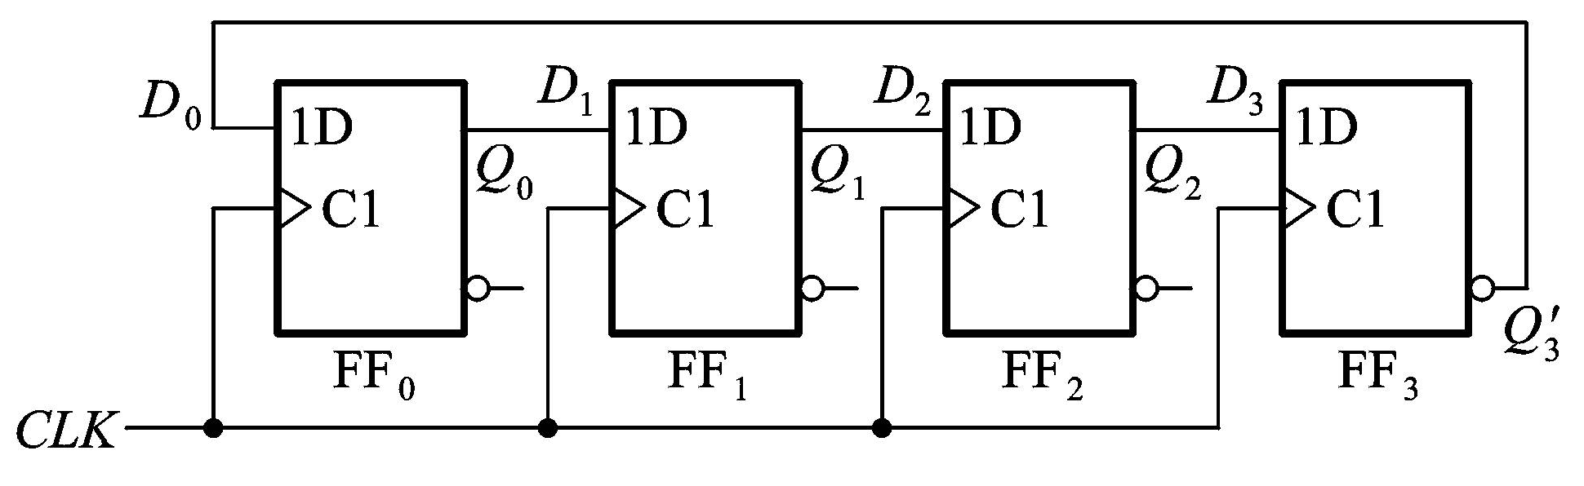

2. 扭环形计数器

Slide 55


五、计数器应用实例
例1，计数器+译码器→顺序节拍脉冲发生器

Slide 56

例2，计数器+数据选择器→序列脉冲发生器
发生的序列：00010111

Slide 57
6.4 时序逻辑电路的设计方法
6.4.1 同步时序逻辑电路的设计方法
设计的一般步骤
一、逻辑抽象，求出状态转换图或状态转换表
1. 确定输入/输出变量、电路状态数。
2. 定义输入/输出逻辑状态以及每个电路状态的含意，并对电路状态进行编号。
3. 按设计要求列出状态转换表，或画出状态转换图。
二、状态化简
若两个状态在相同的输入下有相同的输出，并转换到同一个次态，则称为等价状态；等价状态可以合并。

Slide 58

三、状态分配（编码）
1. 确定触发器数目。
2. 给每个状态规定一个代码。
（通常编码的取法、排列顺序都依照一定的规律）
四、选定触发器类型
求出状态方程，驱动方程，输出方程。
五、画出逻辑图
六、检查自启动

Slide 59


例：设计一个串行数据检测器，要求在连续输入三个或三个以上“1”时输出为1，其余情况下输出为0。
一、抽象、画出状态转换图 二、状态化简
用X（1位）表示输入数据
用Y（1位）表示输出（检测结果）

Slide 60


三、状态分配
取n=2，令 的00、01、10为
则，

Slide 61

四、选用JK触发器，求方程组
五、画逻辑图

Slide 62

六、检查电路能否自启动
将状态“11” 代入状态方程和输出方程，分别求X=0/1下的次态和现态下的输出，得到：
能自启动

Slide 63
6.5 用可编程逻辑器件实现时序逻辑电路
6.5.1 可以实现时序逻辑电路的可编程逻辑器件
6.5.2 用硬件描述语言Verilog HDL描述时序逻辑电路
一、描述触发器
二、对时序逻辑电路的描述
1. 组合模块
2. 状态转换模块

